Slide 1
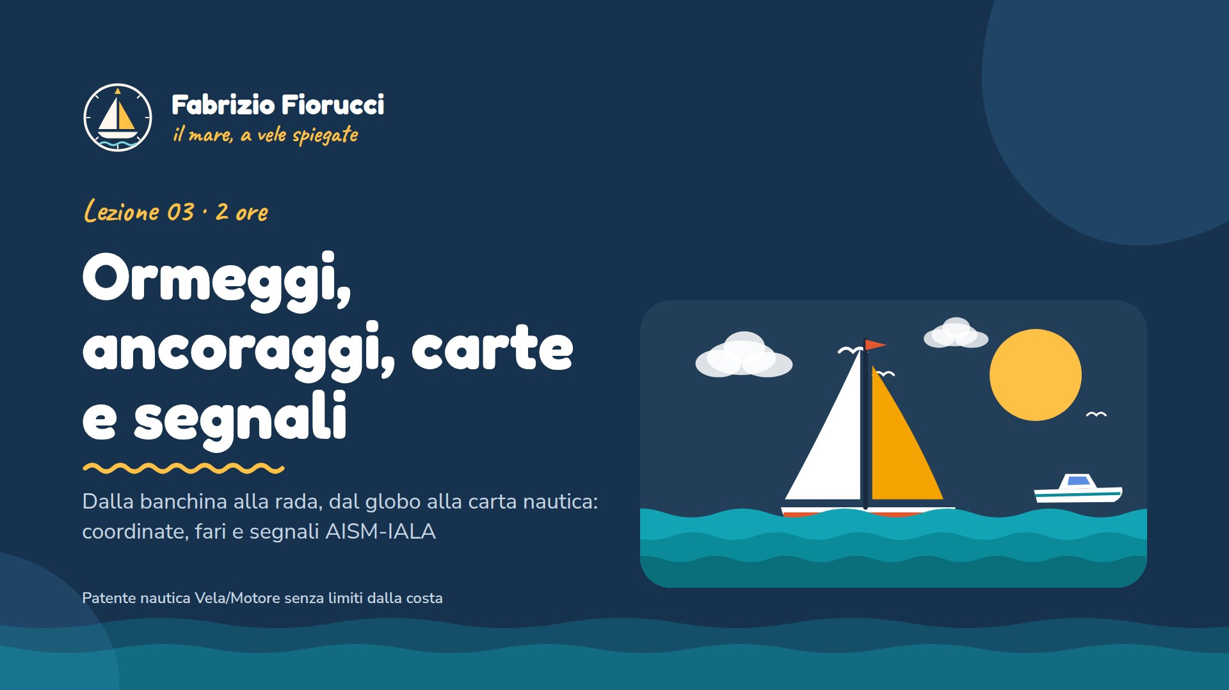
Notes:
Lezione 3, due capitoli del programma della scuola: Attracchi, ormeggi e ancoraggi (All. A al DM 323/2021, punto 4b) e Cartografia e segnalamento marittimo (materia 7 e punto 5). Gli ultimi 45 minuti sono una raccolta di quiz ufficiali sui due capitoli. I primi calcoli (S = V × T, carburante), la rosa dei venti e gli strumenti del carteggio sono nella lezione 4.

Slide 2
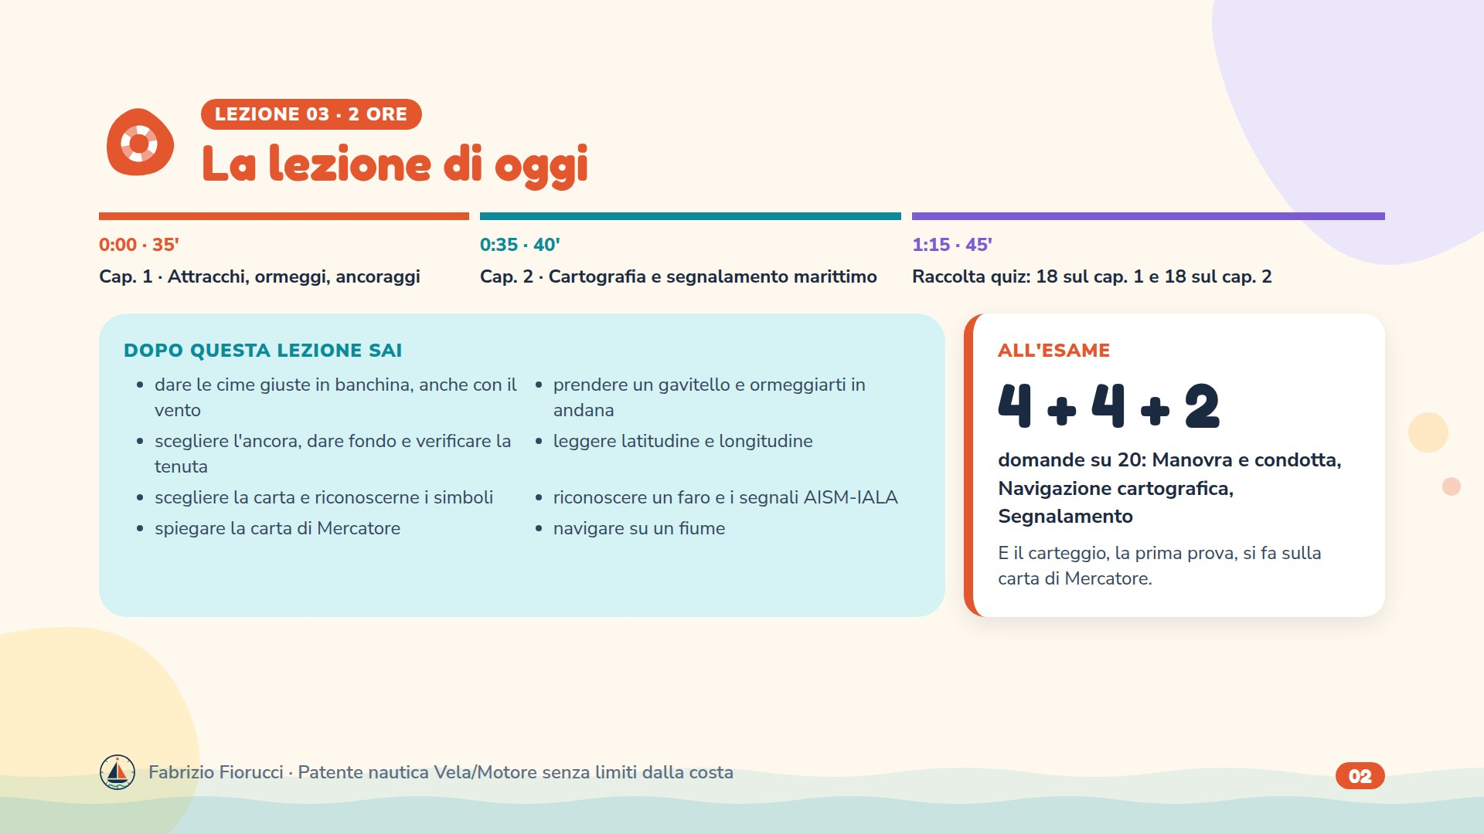
Notes:
Due capitoli di teoria in 75 minuti, con 2 quiz di verifica alla fine di ogni paragrafo (3 nel capitolo 1, 3 nel capitolo 2): andare spediti sulle slide, il dettaglio è nelle note. Poi 45 minuti di raccolta quiz. Capitolo 1: 11 argomenti in circa 35 minuti. Capitolo 2: 26 argomenti in circa 40 minuti, quindi slide essenziali; se il tempo stringe si possono scorrere velocemente pubblicazioni, simboli e carta gnomonica. Banca DD 131/2022: ormeggio e disormeggio 49 quiz (1.4.4), ancoraggio 53 (1.4.3), coordinate 45 (1.7.1), carte e Mercatore 56 (1.7.2), pubblicazioni 8 (1.7.8), fanali e sistema IALA 120 (1.5.3).

Slide 3
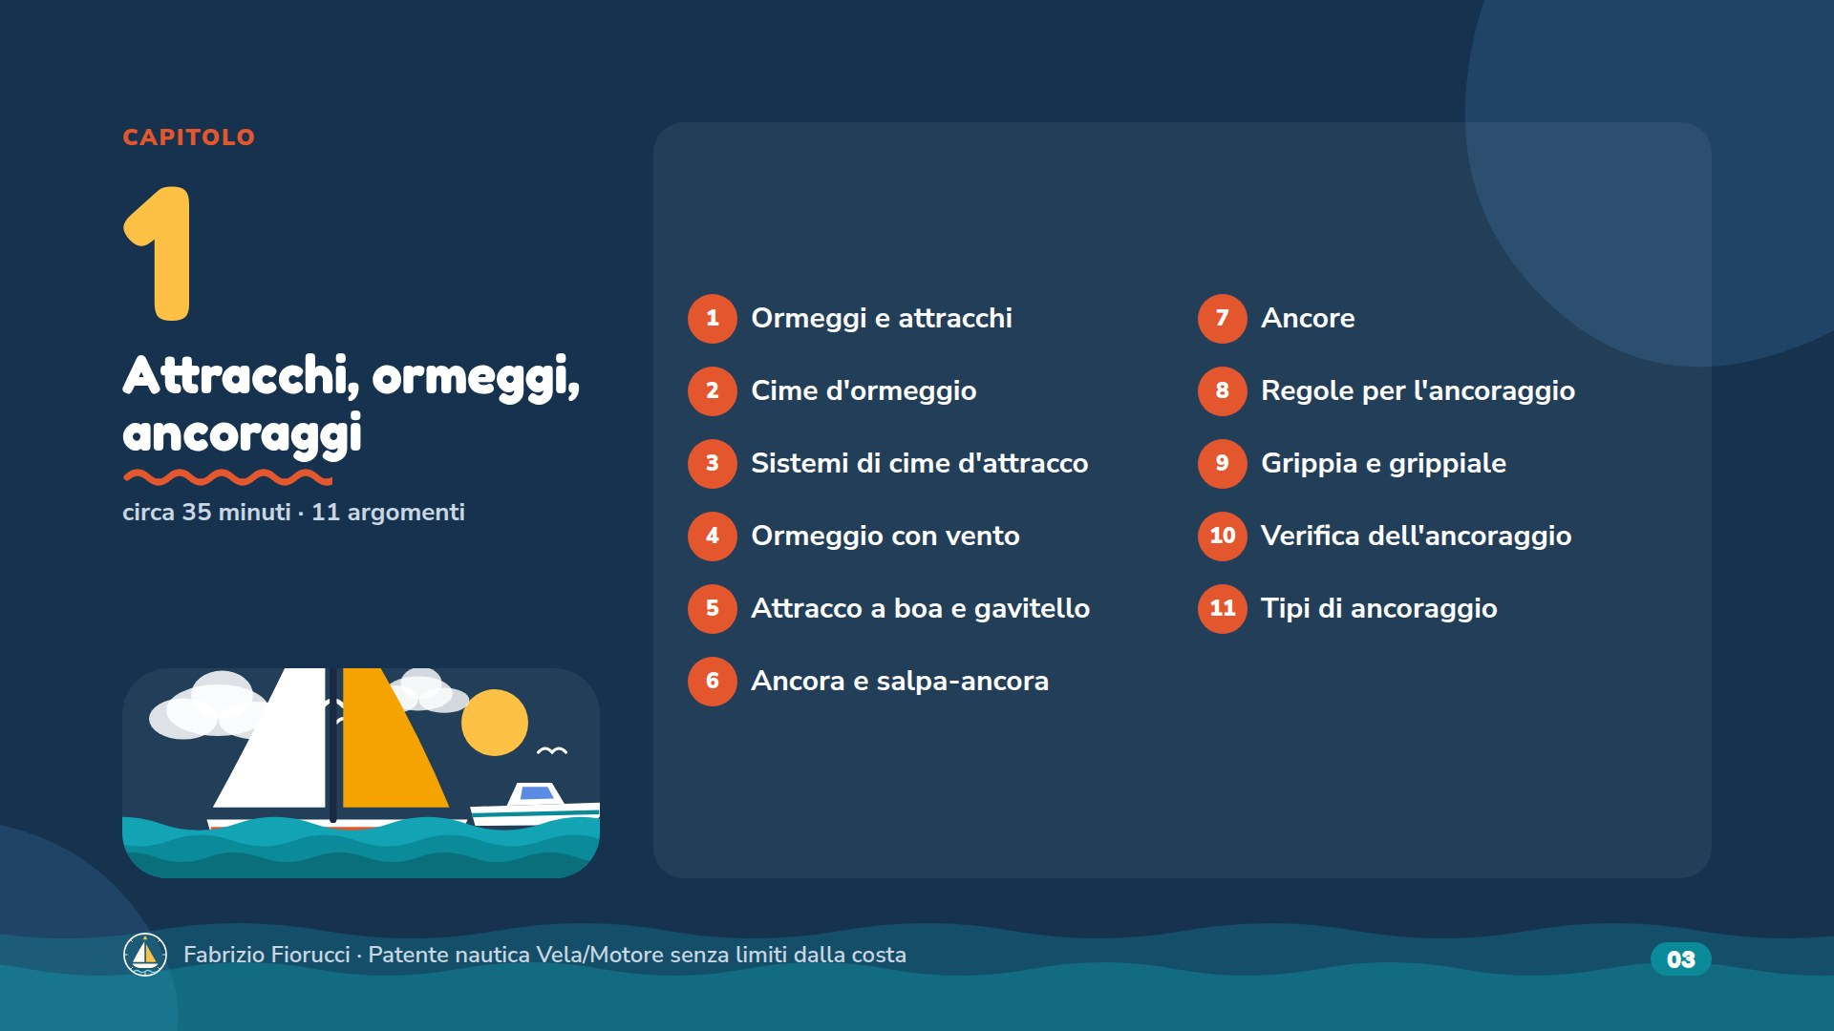
Notes:
Circa 35 minuti, comprese 2 verifiche da 2 quiz (dopo gli ormeggi e dopo l'ancoraggio). Andare spediti. Altri quiz nella raccolta finale (quiz 1-6).

Slide 4
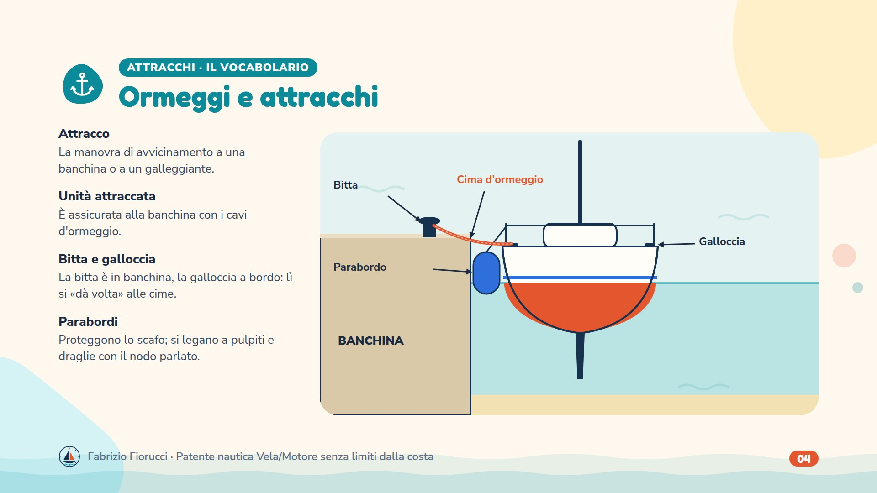
Notes:
Quiz 1.4.4-30 (attracco = avvicinamento a banchina o galleggiante), -4 (attraccata = assicurata con i cavi d'ormeggio), 1.4.4-21 (parlato per i parabordi a pulpiti e draglie). Mostrare in aula una galloccia e come si dà volta.

Slide 5
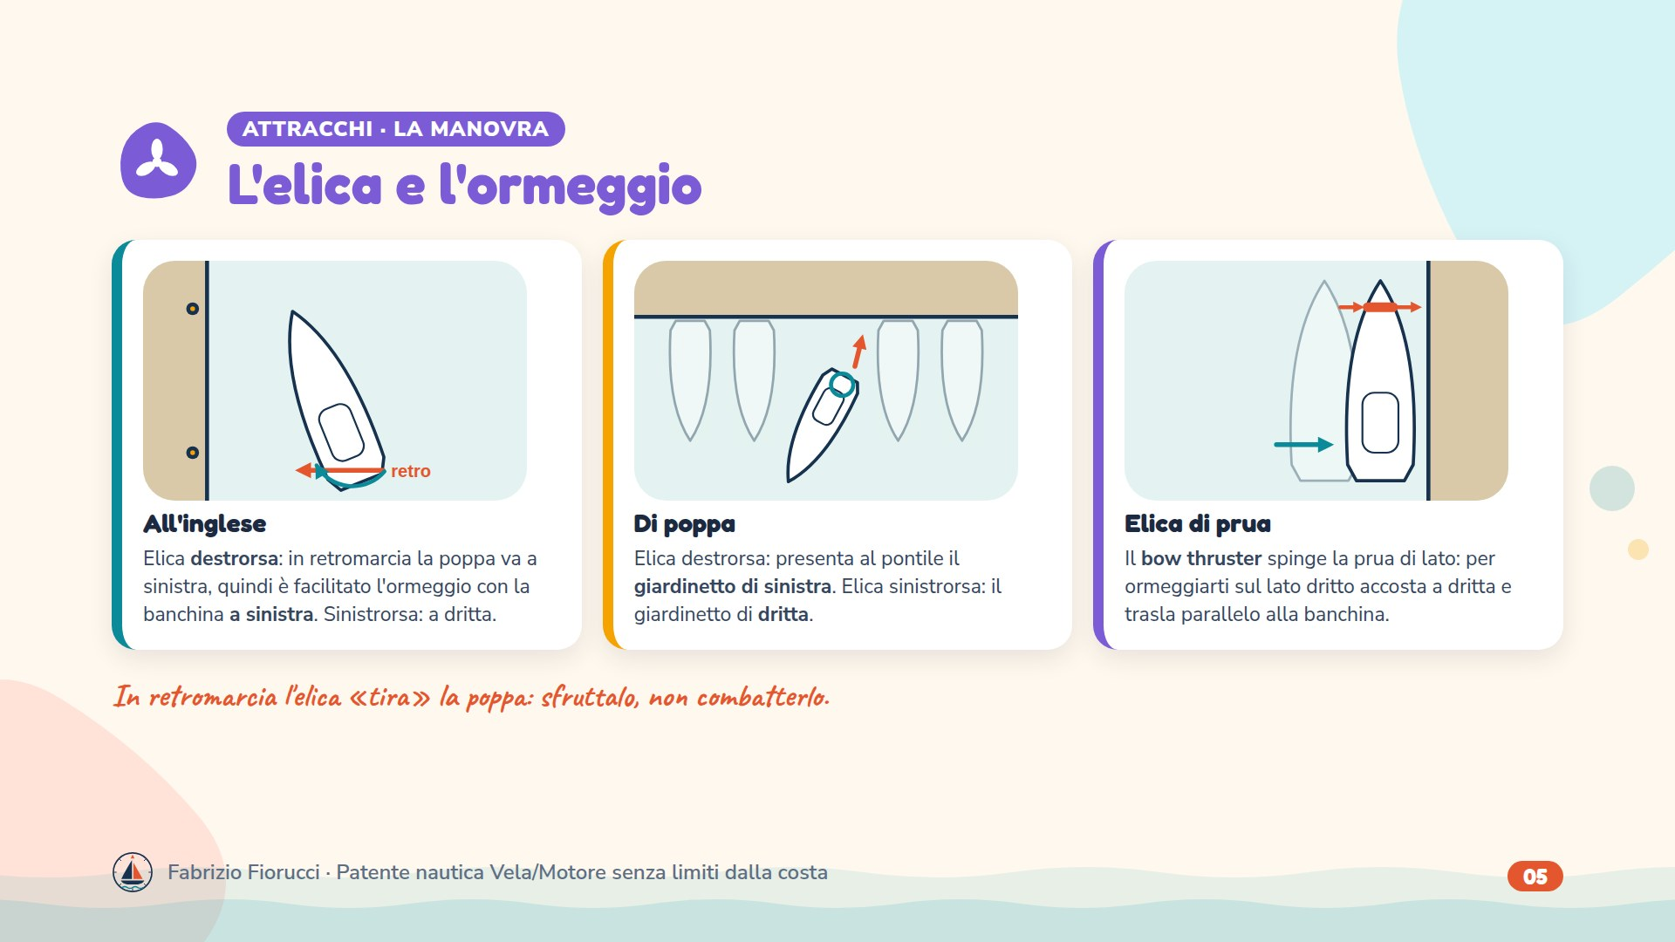
Notes:
Quiz 1.4.4-31 (all'inglese con elica destrorsa: banchina a sinistra, marcia indietro), -29 (di poppa con elica sinistrorsa: si presenta il giardinetto di dritta), -23 (bow thruster: accosto a dritta per traslare parallelo alla banchina), -32 (rotazione sul posto con elica e timone). Gli effetti evolutivi dell'elica sono nella lezione 2.

Slide 6
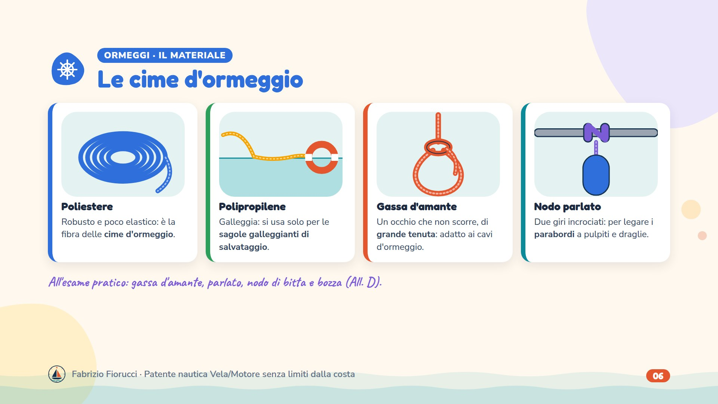
Notes:
Quiz 1.4.4-19 (poliestere per gli ormeggi), -18 (polipropilene solo per sagole galleggianti di salvataggio), -20 (gassa d'amante), -21 (parlato). L'All. D al DM 323/2021 chiede di saper fare i nodi: tenere in aula spezzoni di cima e far provare a tutti. Tutti i nodi sono nell'appendice C.

Slide 7
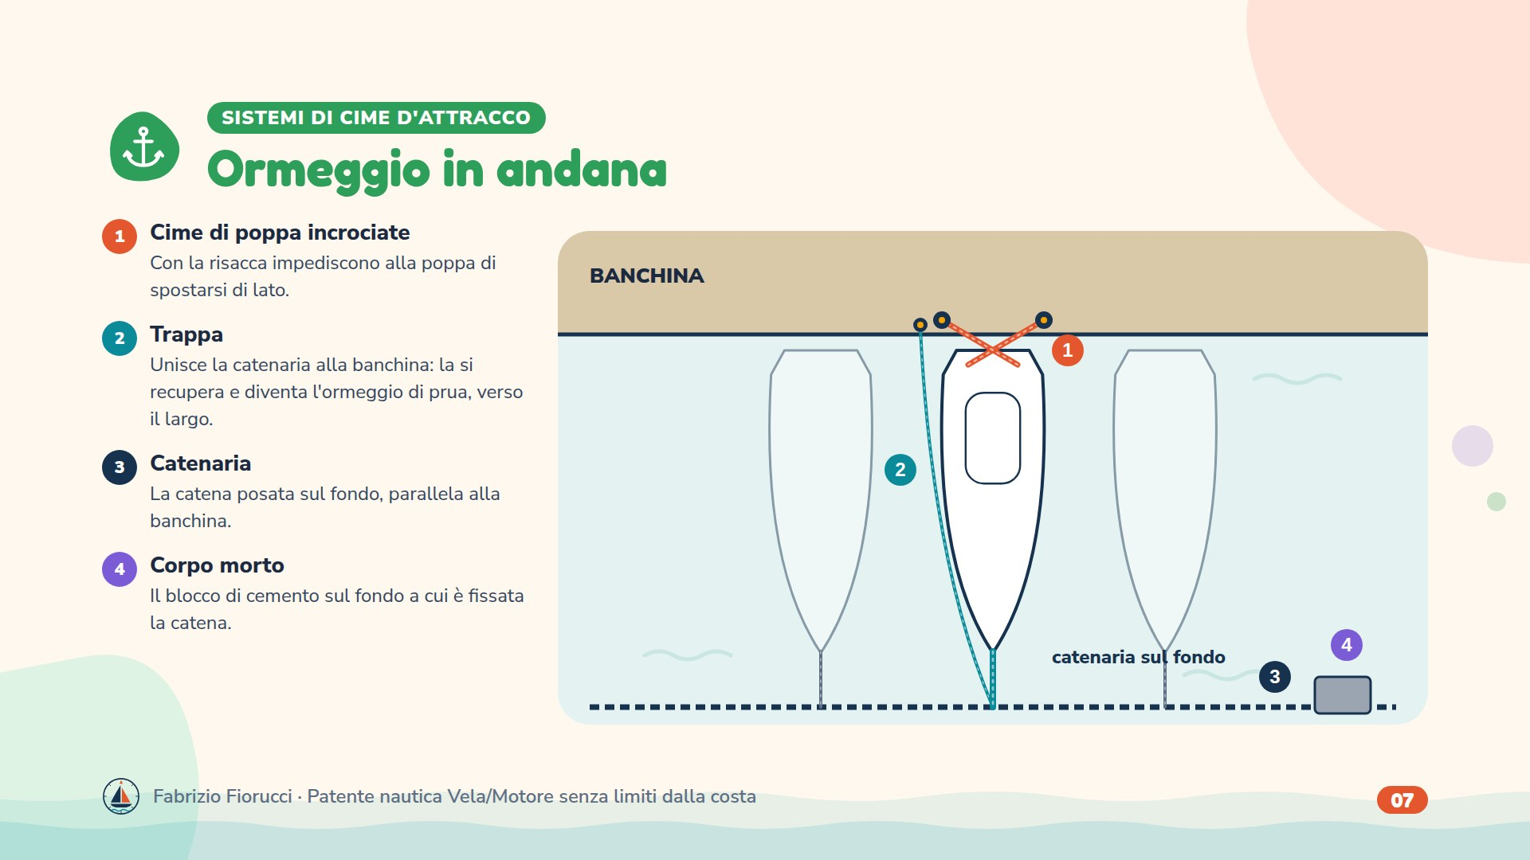
Notes:
Quiz 1.4.4-7 (cime di poppa incrociate con la risacca), -22 (trappa), -2 (corpo morto: blocco di cemento con un anello). Si ormeggia di poppa (o di prua) con la barca perpendicolare alla banchina, affiancata alle altre: è l'ormeggio tipico dei nostri porti.

Slide 8
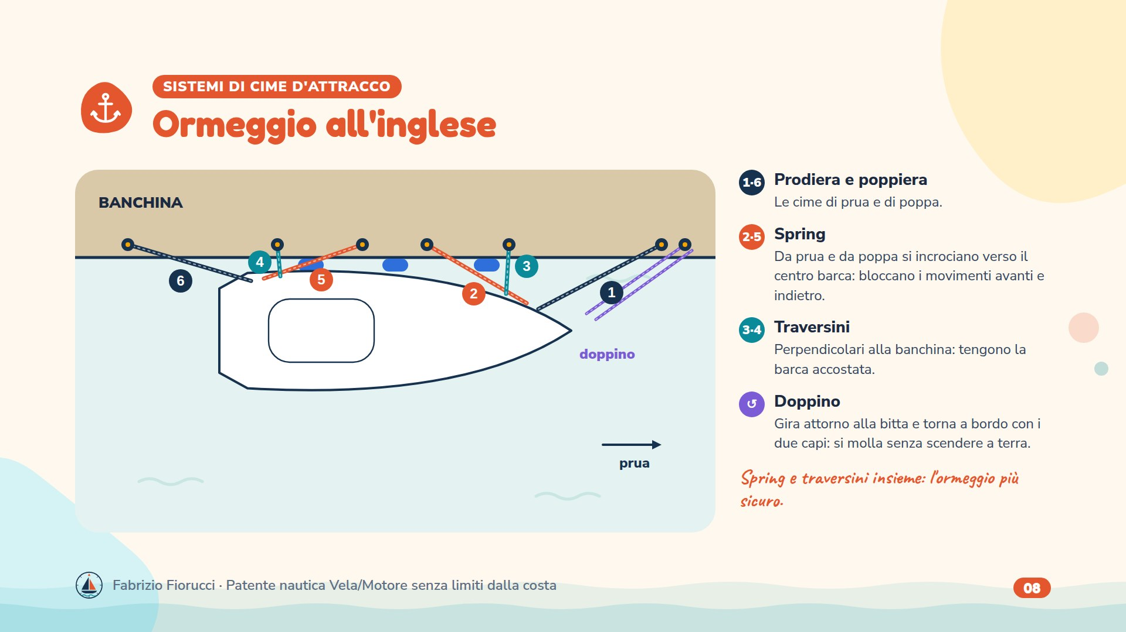
Notes:
Quiz 1.4.4-5 e -13 (spring: movimenti longitudinali), -6 (traversini: non far scostare), -8 (doppino), -10, -11, -12 (figure: senza spring la barca si muove lungo l'asse longitudinale). Nel disegno i numeri sono colorati come le cime in legenda.

Slide 9
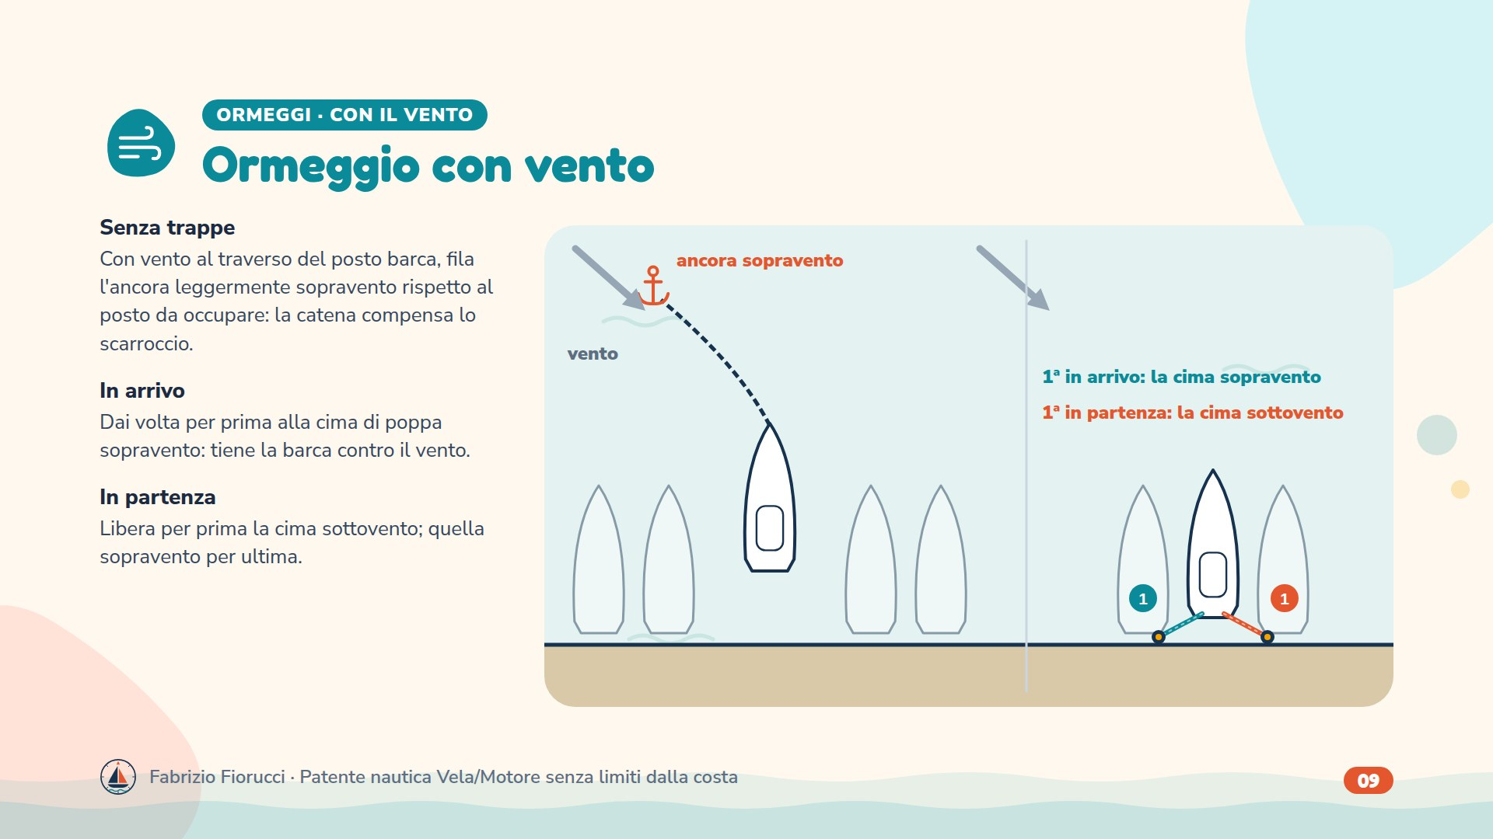
Notes:
Quiz 1.4.3-47 (vento forte, ormeggio di poppa: si dà fondo leggermente sopravento al posto barca), 1.4.4-14…-17 e -25…-28 (figure: quale cima dare o mollare per prima). La regola: la cima sopravento è quella che lavora, quindi si dà per prima e si molla per ultima.

Slide 10
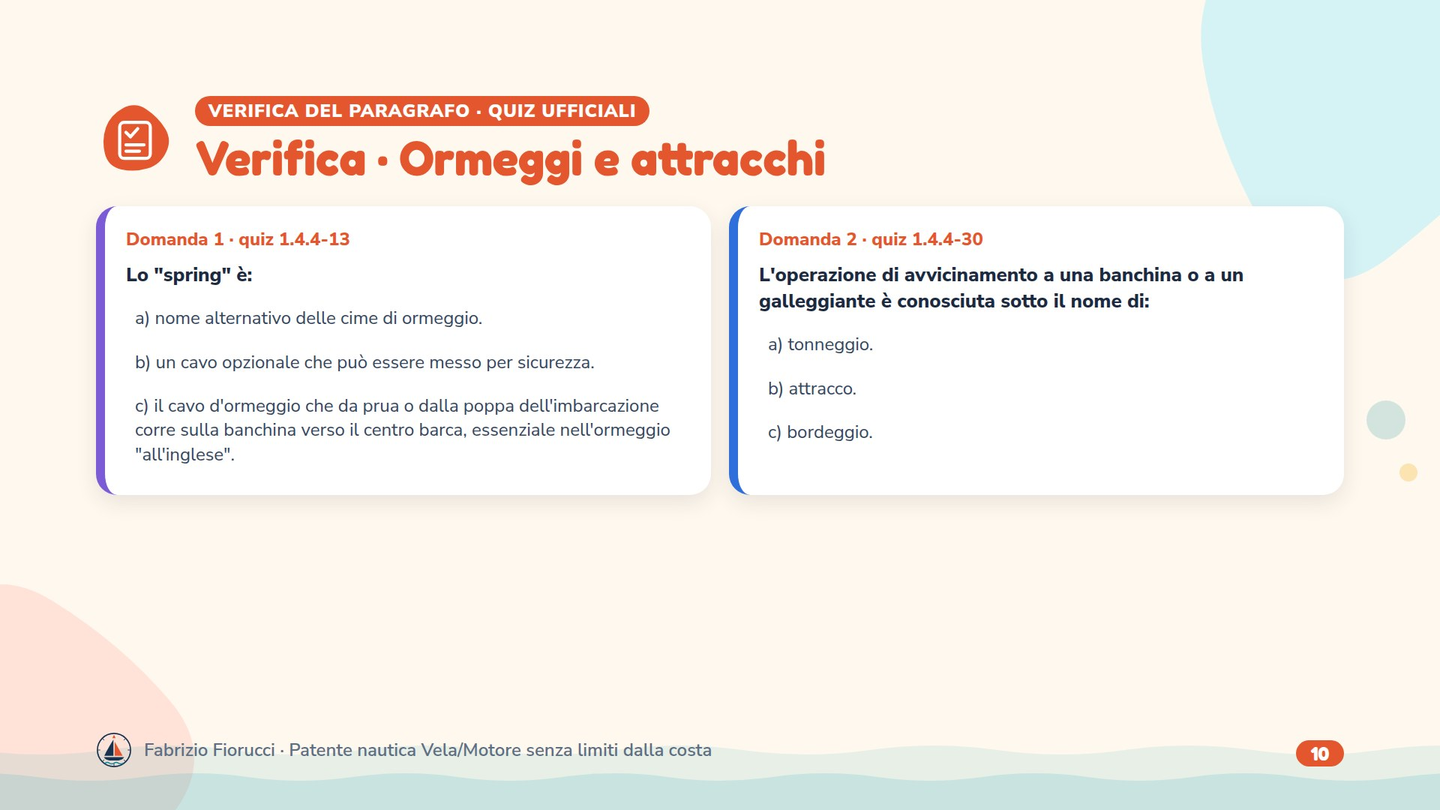
Notes:
Leggere le domande, lasciare un minuto per rispondere, poi passare alla slide con le risposte esatte.

Slide 11
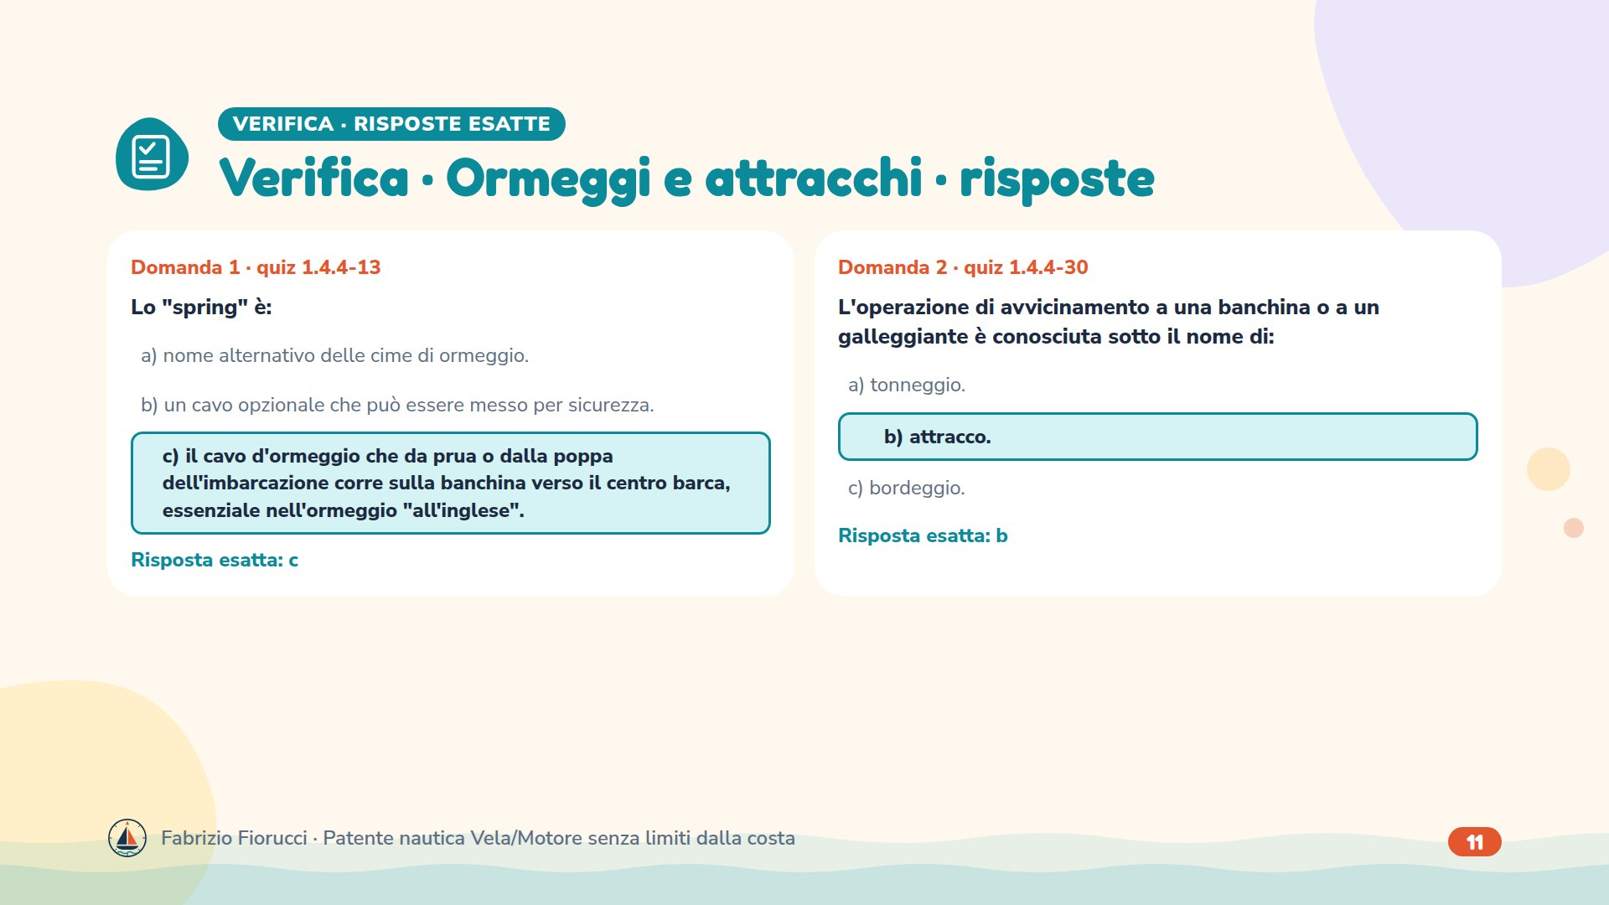
Notes:
Risposte: 1.4.4-13 → c) il cavo d'ormeggio che da prua o dalla poppa dell'imbarcazione corre sulla banchina verso il centro barca, essenziale nell'ormeggio "all'inglese".; 1.4.4-30 → b) attracco.

Slide 12
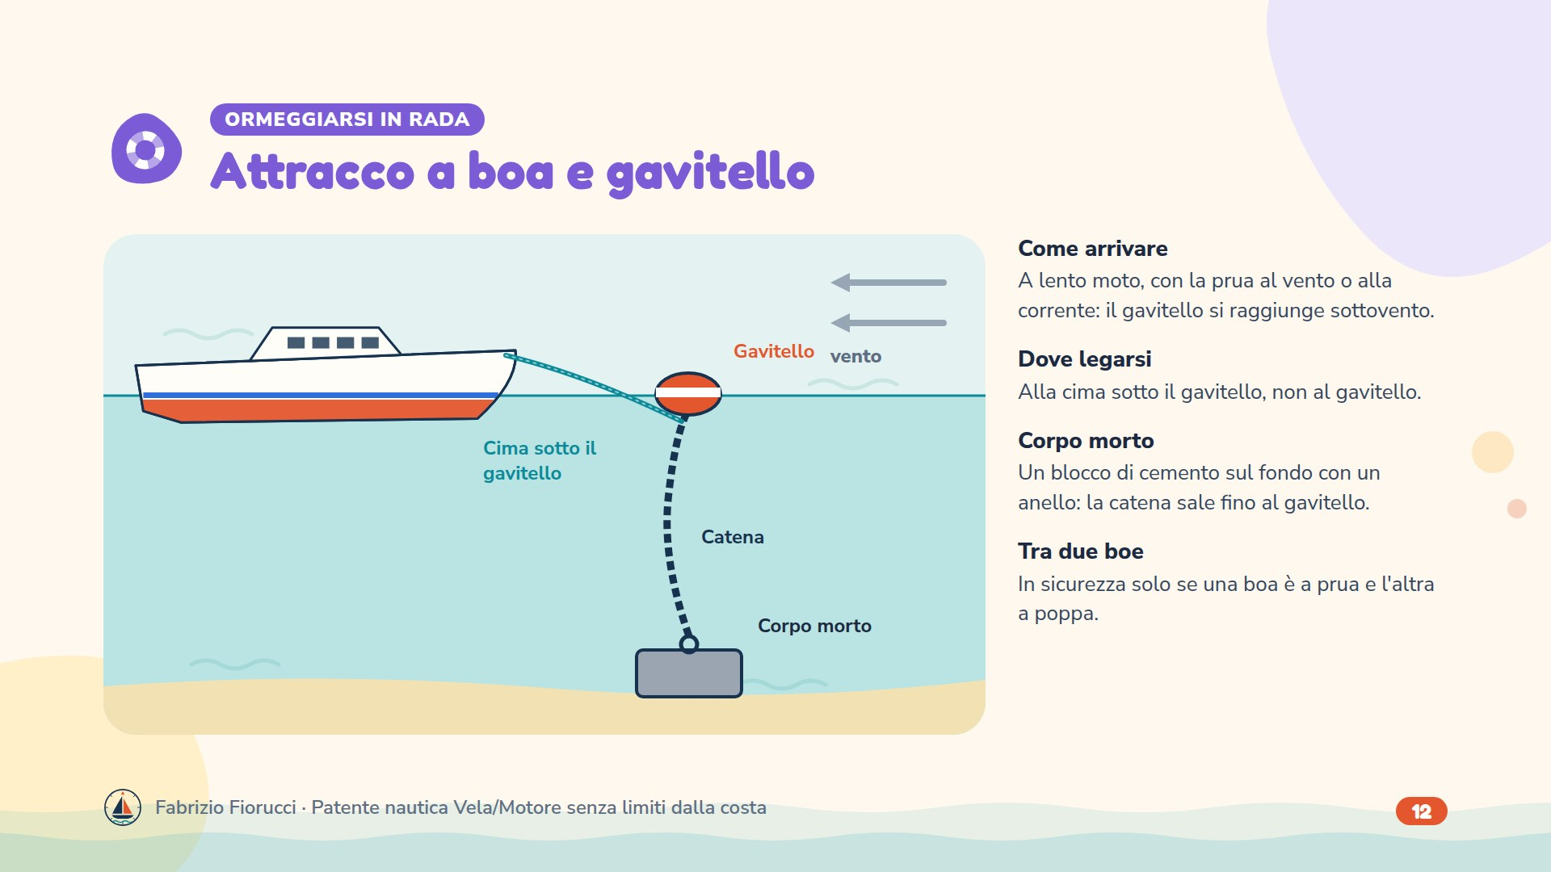
Notes:
Quiz 1.4.4-3 (avvicinamento a lento moto con prora al vento o alla corrente), -41 (sottovento al gavitello), -33 (ci si lega alla cima sotto il gavitello), -2 (corpo morto), -9 (due boe: una a proravia e una a poppavia). L'ancora galleggiante (1.4.4-42, -44) serve a limitare l'intraversamento: si vede con il cattivo tempo.

Slide 13
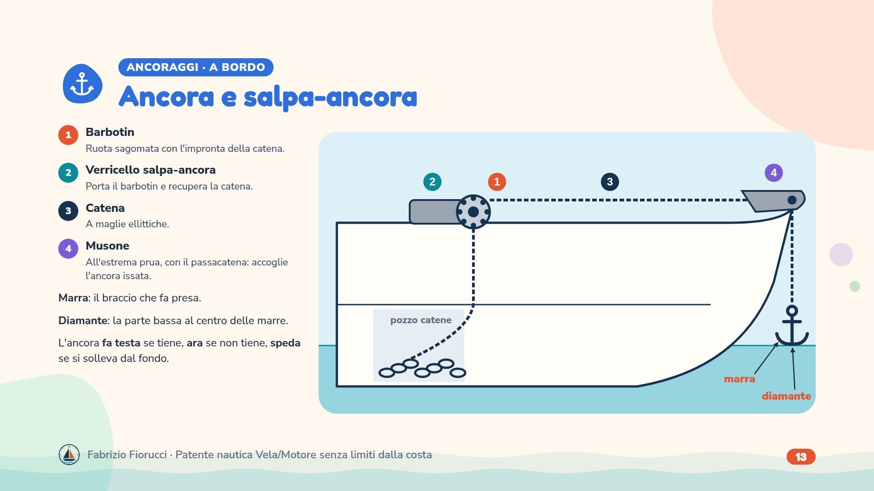
Notes:
Quiz 1.4.3-10 (barbotin), -9 (maglie ellittiche), -16 e -25 (marre), -19 e -33 (diamante), -17 e -31 (fa testa), -24 (ara), -37 (speda). Le altre parti dell'ancora ammiragliato (cicala, ceppo, fuso, patte) non sono chieste nei quiz.

Slide 14
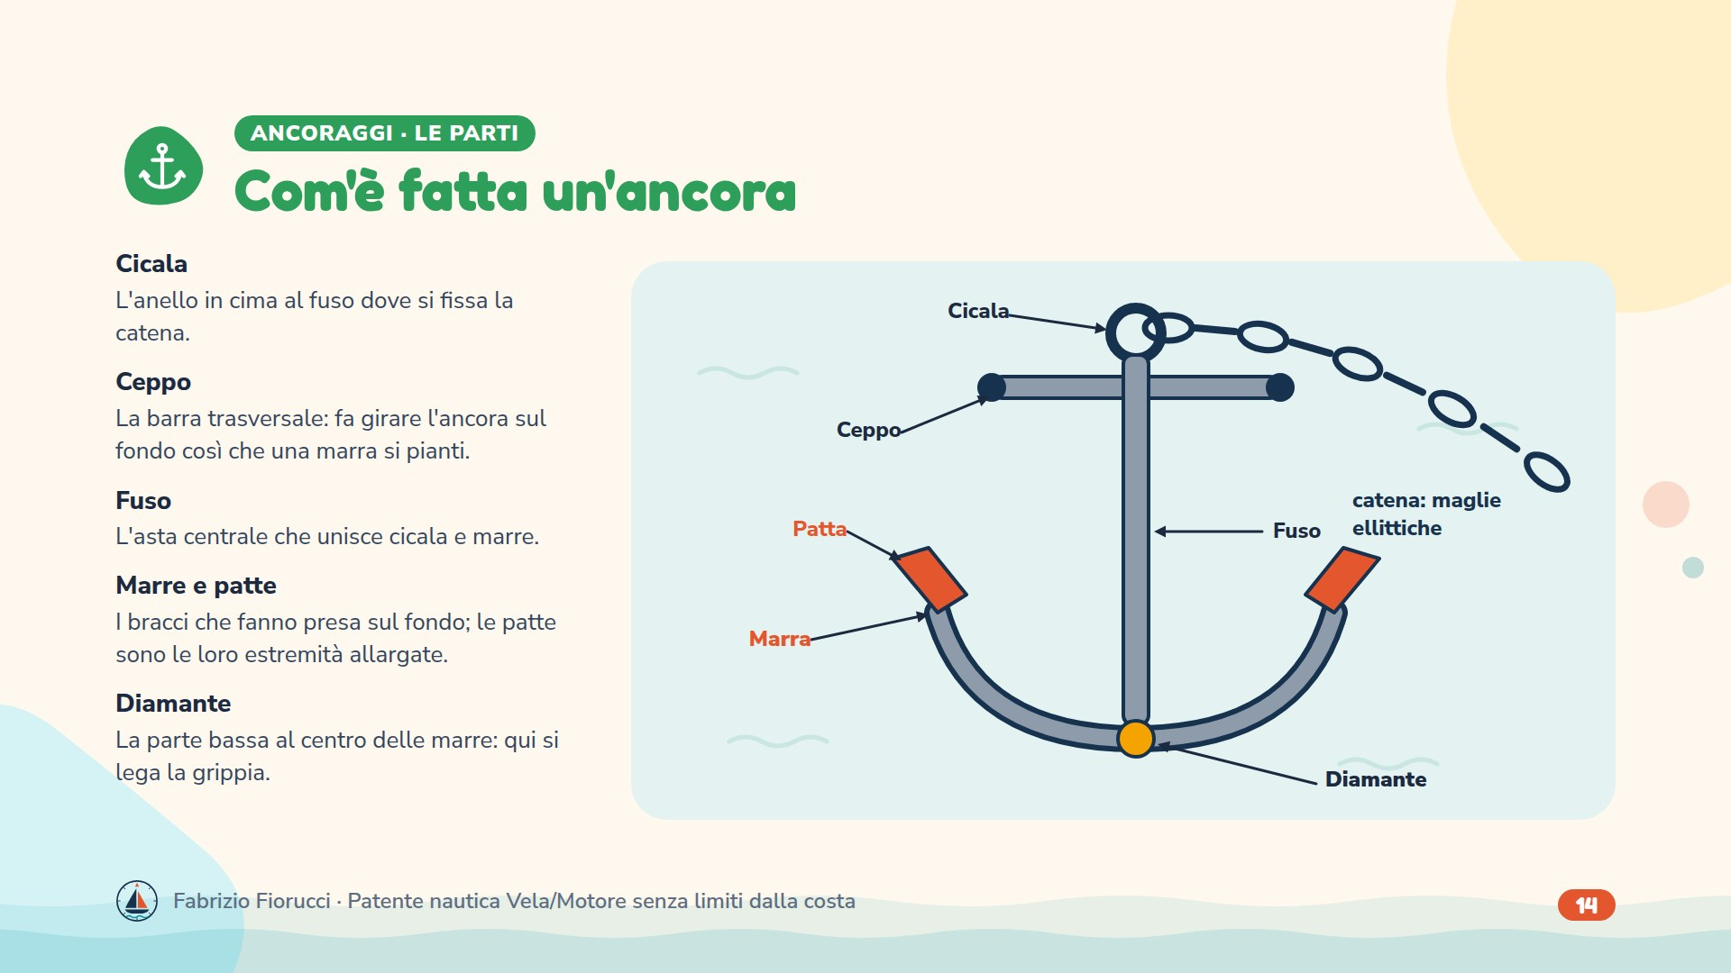
Notes:
Nomenclatura generale sull'ancora ammiragliato, la più chiara per imparare i nomi; a bordo si usano i tipi della slide seguente. Quiz 1.4.3-16 e -25 (marre), -19 e -33 (diamante), -26 (grippia legata al diamante), -9 (catena a maglie ellittiche).

Slide 15
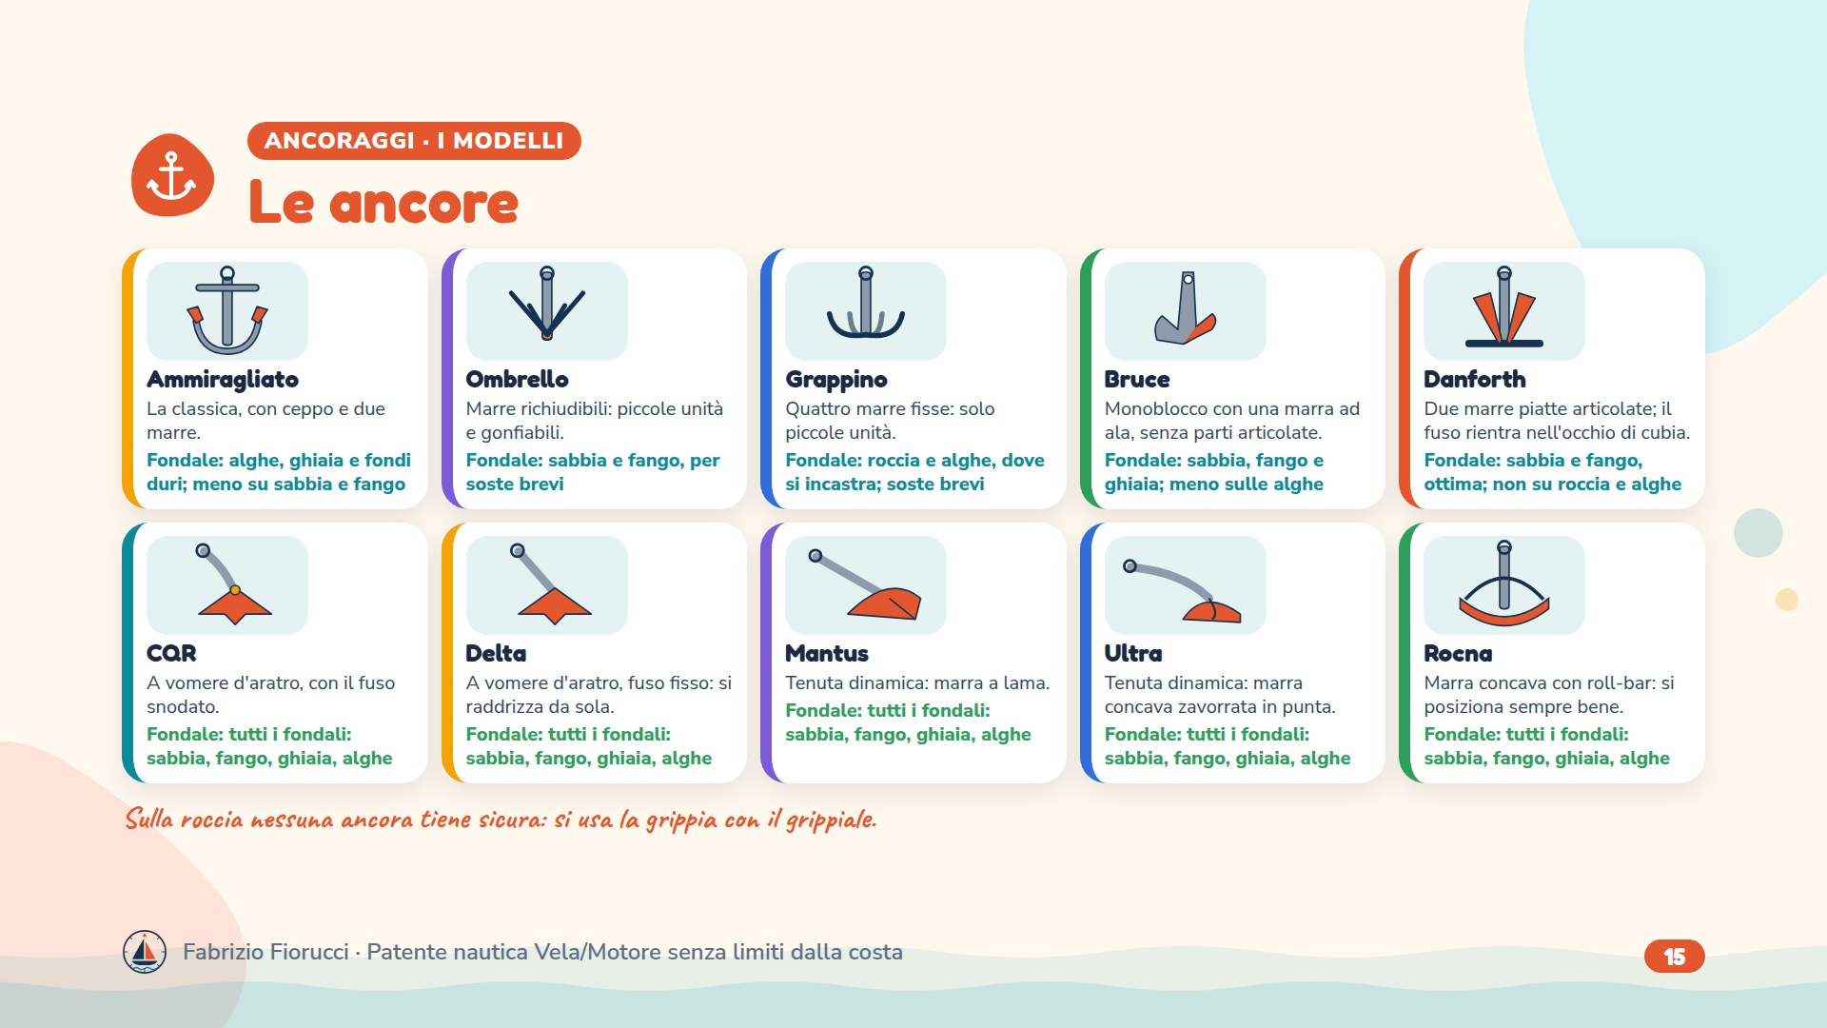
Notes:
Le dieci ancore più diffuse sulle unità da diporto. Quiz 1.4.3-6 (ombrello per battelli gonfiabili), -7 e -28 (grappino per piccole unità), -39 (Danforth ottima su sabbia e fango), -40 (CQR e Delta per tutti i fondali), -49 (Mantus e Ultra, tenuta dinamica, tutti i fondali), -52 (Rocna con roll-bar). Il quiz 1.4.3-8 sulla Bruce è oscurato. Le indicazioni sui fondali per ammiragliato, ombrello, grappino e Bruce sono di pratica marinara: la banca quiz non le chiede. Altri modelli (Spade, Fortress, Hall delle navi) non sono nei quiz.

Slide 16
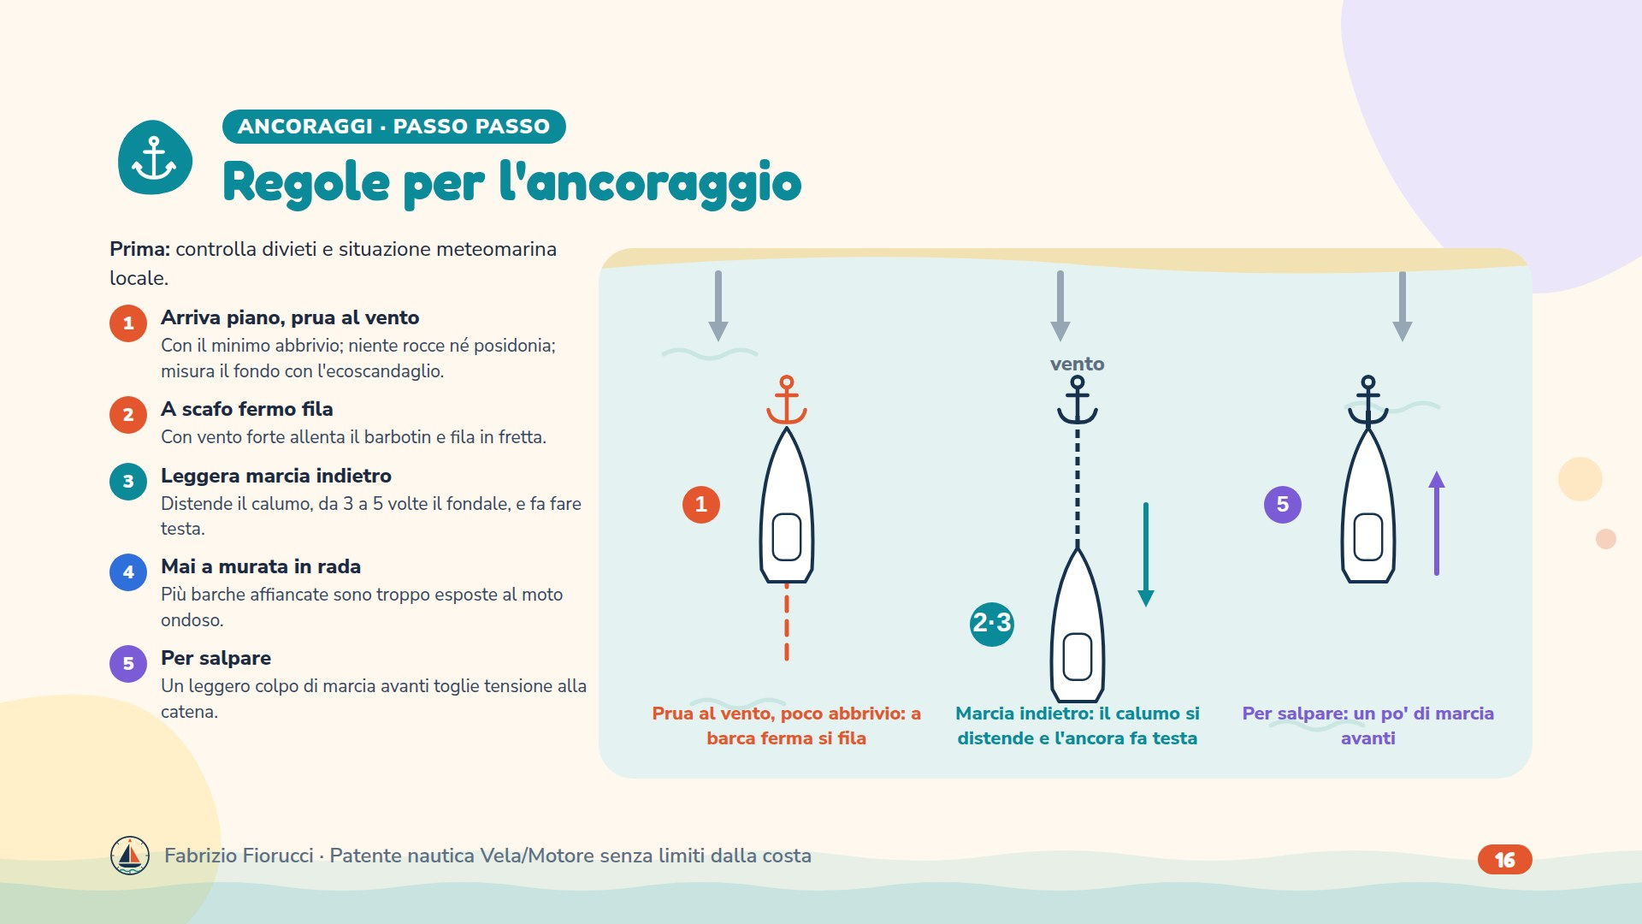
Notes:
Quiz 1.4.3-2 (divieti e meteo), -12, -42, -43 (fasi della manovra: prua al vento, abbrivio esaurito, si fila e si indietreggia), -46 (vento forte: filare in fretta allentando il barbotin), -41 e -48 (più unità a murata in baia: sconsigliato), -51 (per salpare: marcia avanti), 1.4.4-47 (ecoscandaglio).

Slide 17
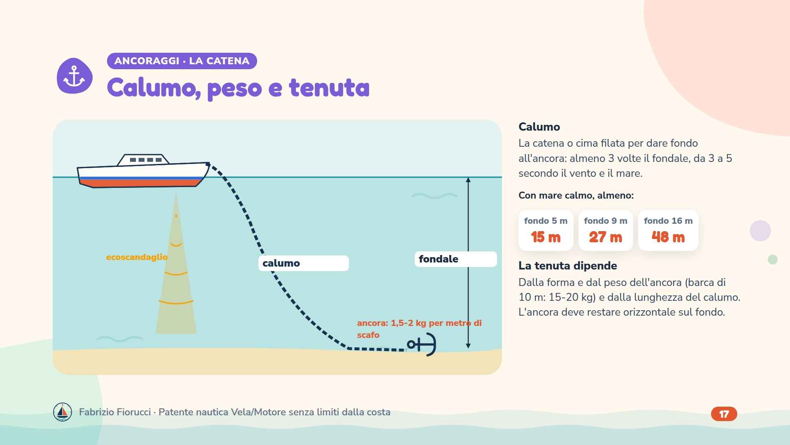
Notes:
Quiz 1.4.3-34 (calumo), -50 (minimo 3 volte il fondale), -3 e -32 (da 3 a 5 volte), -27, -29, -30 (16 m → 48 m, 9 m → 27 m, 5 m → 15 m), -1 (tenuta: peso e forma), -21 (10 m: 15-20 kg), -18 (ancora orizzontale). Il quiz 1.4.3-20 sul calumo è oscurato.

Slide 18
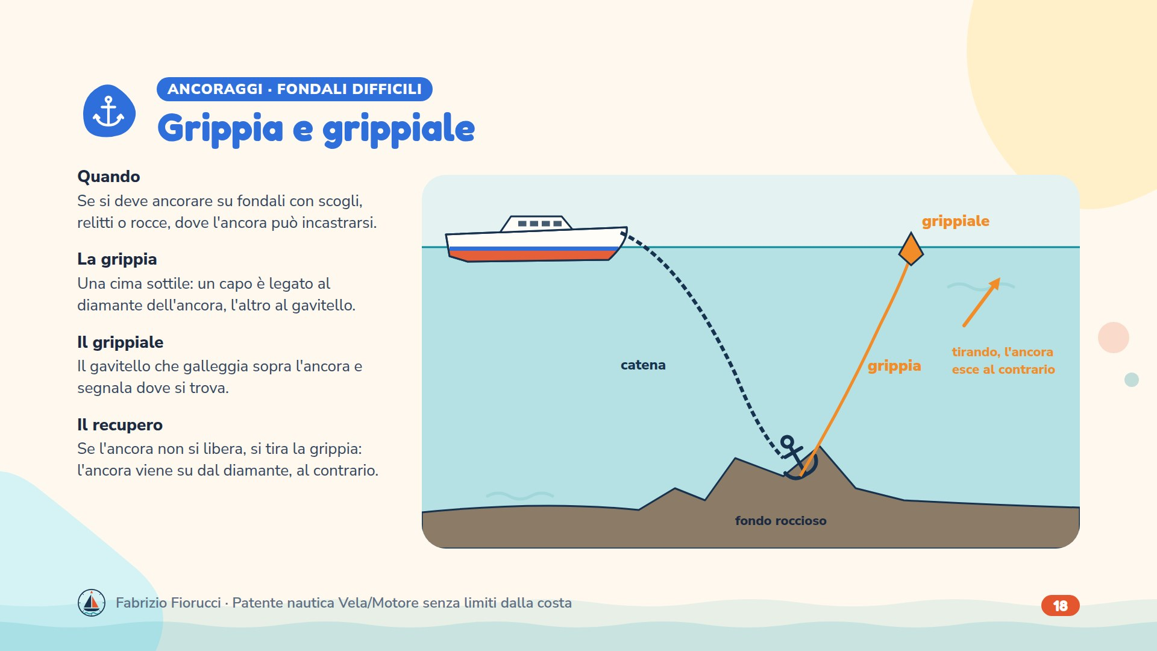
Notes:
Quiz 1.4.3-13 (quando usare grippia e grippiale: fondale roccioso o con relitti), -14 (com'è fatta la grippia), -26 (si lega al diamante per facilitare il recupero).

Slide 19
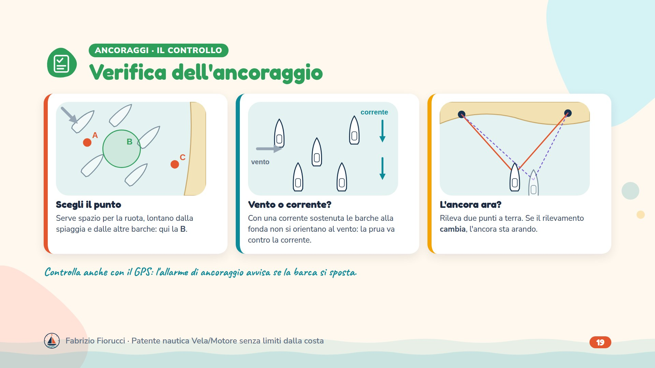
Notes:
Quiz 1.4.3-45 (in figura, rada affollata: la barca B perché ha spazio per la ruota), -44 e -53 (altre figure), -15 (tenuta: rilevamenti successivi di punti cospicui o GPS), -4 (alla ruota serve spazio libero). Nel disegno di destra le linee tratteggiate sono i nuovi rilevamenti, diversi dai primi.

Slide 20
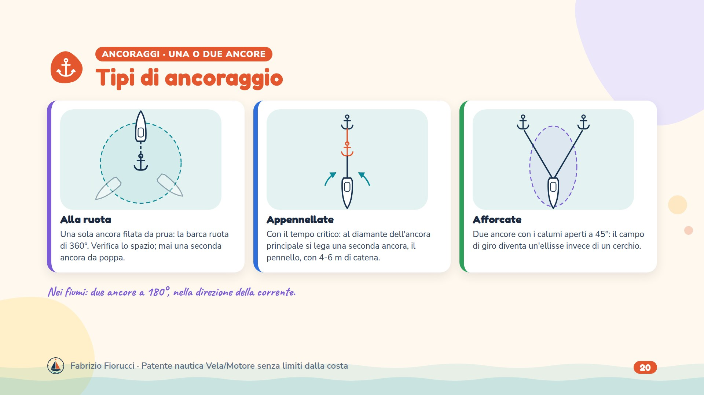
Notes:
Quiz 1.4.3-35 e -36 (alla ruota), -4 (spazio libero), -23 (non dare un'ancora supplementare da poppa), -38 (appennellate), -22 (afforcata a 45°), -11 (campo di giro ellittico), -5 (nei fiumi due ancore a 180°).

Slide 21
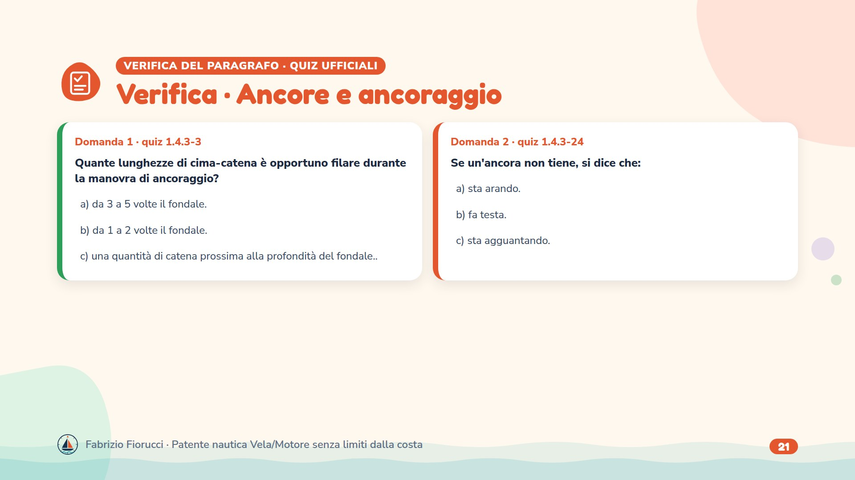
Notes:
Leggere le domande, lasciare un minuto per rispondere, poi passare alla slide con le risposte esatte.

Slide 22
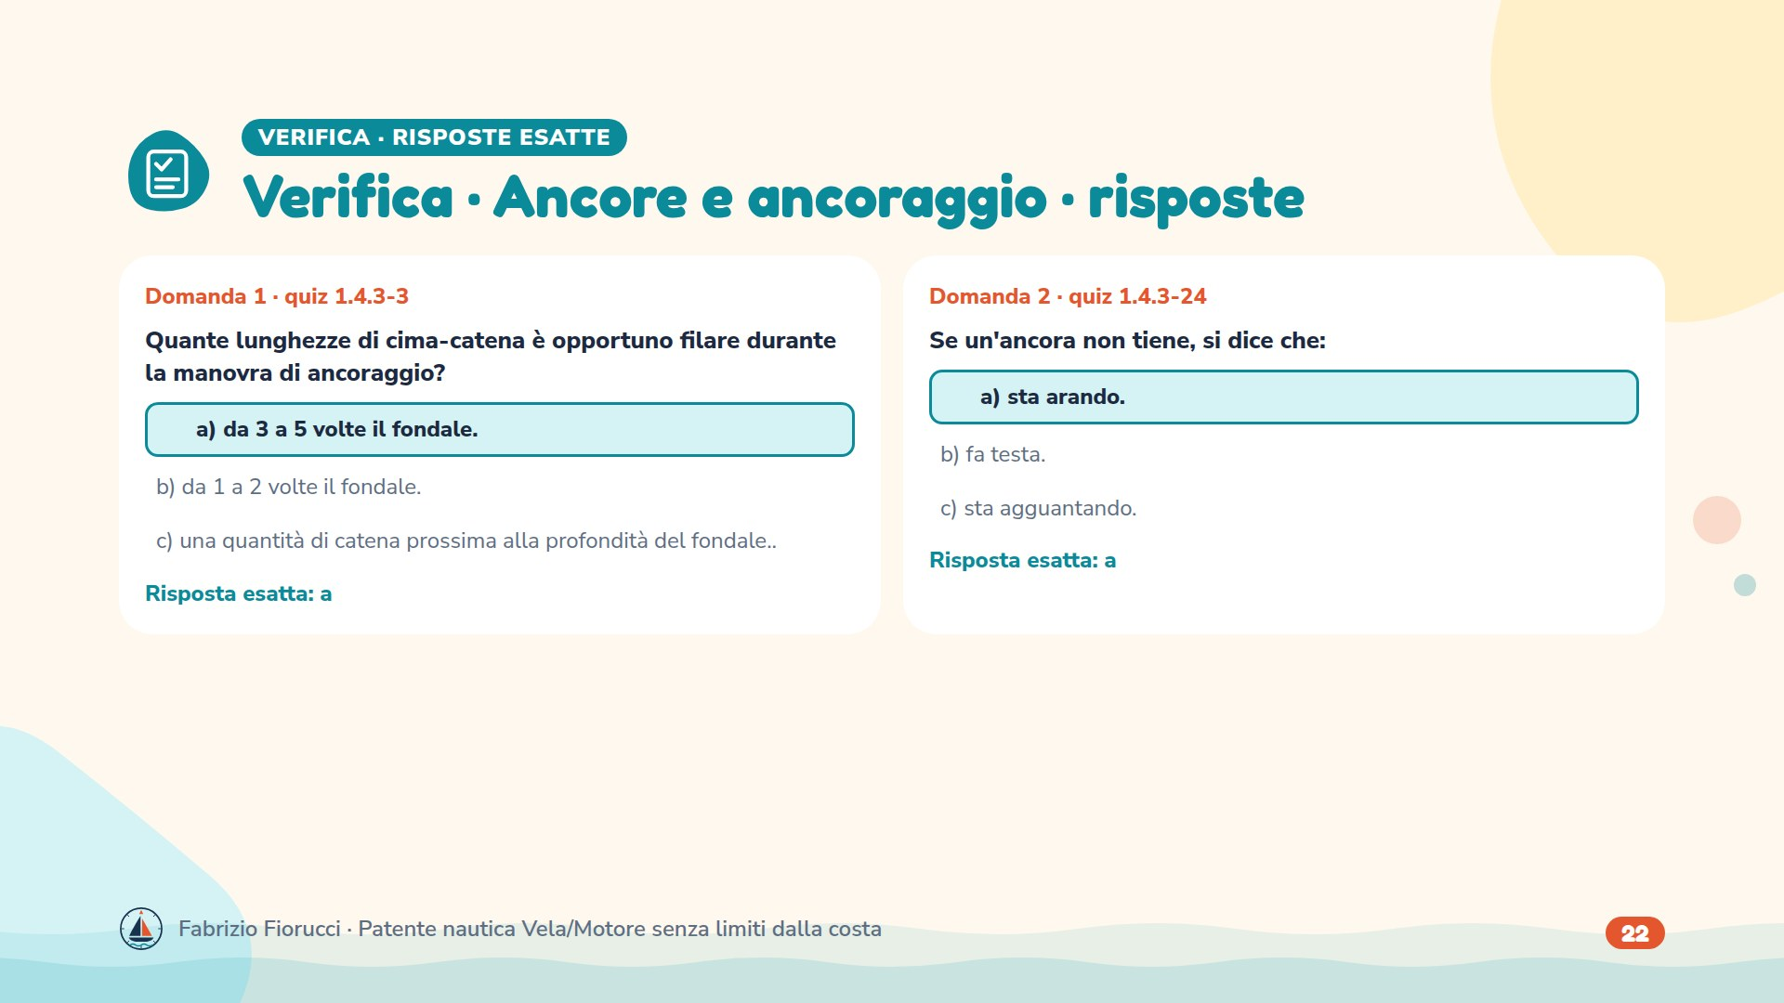
Notes:
Risposte: 1.4.3-3 → a) da 3 a 5 volte il fondale.; 1.4.3-24 → a) sta arando.

Slide 23
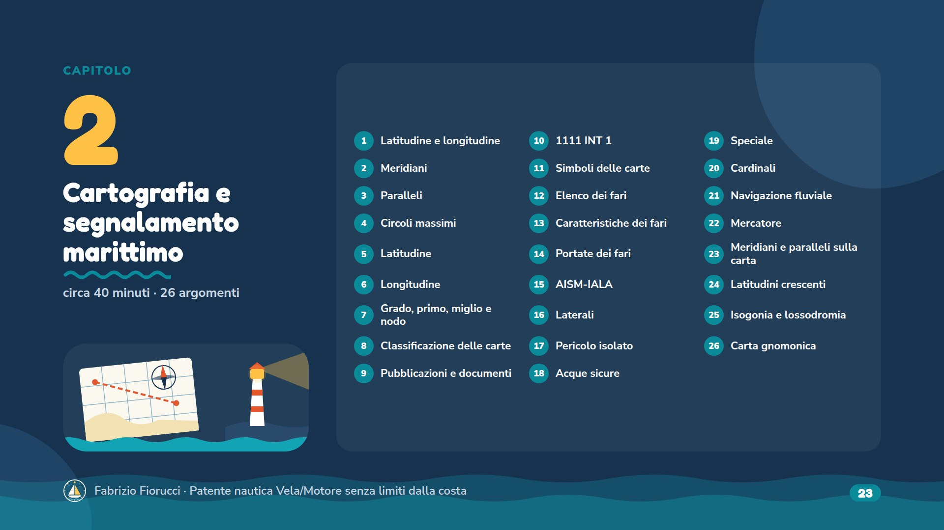
Notes:
Circa 40 minuti per 26 argomenti, comprese 4 verifiche da 2 quiz: una slide per argomento, da scorrere con ritmo. Altri quiz nella raccolta finale (quiz 7-12).

Slide 24
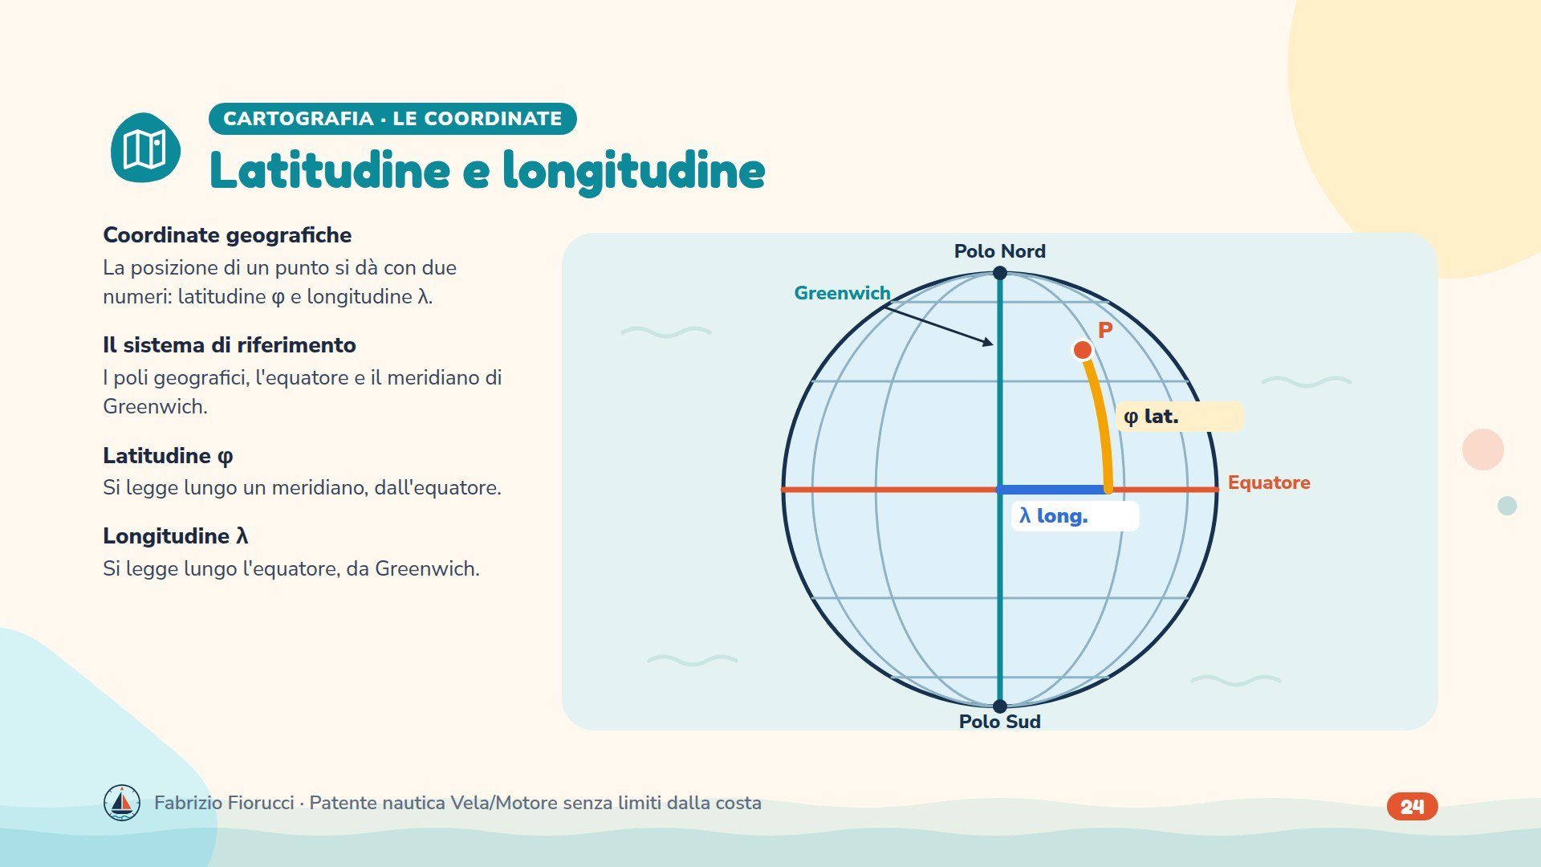
Notes:
Quiz 1.7.1-7 e -21 (coordinate: latitudine e longitudine), -8 e -24 (equatore, meridiano di Greenwich, poli), -22 (λ longitudine), -25 (φ latitudine), -30 (servono entrambe). Le prossime slide scompongono il disegno: meridiani, paralleli, circoli massimi, poi latitudine e longitudine una alla volta.

Slide 25
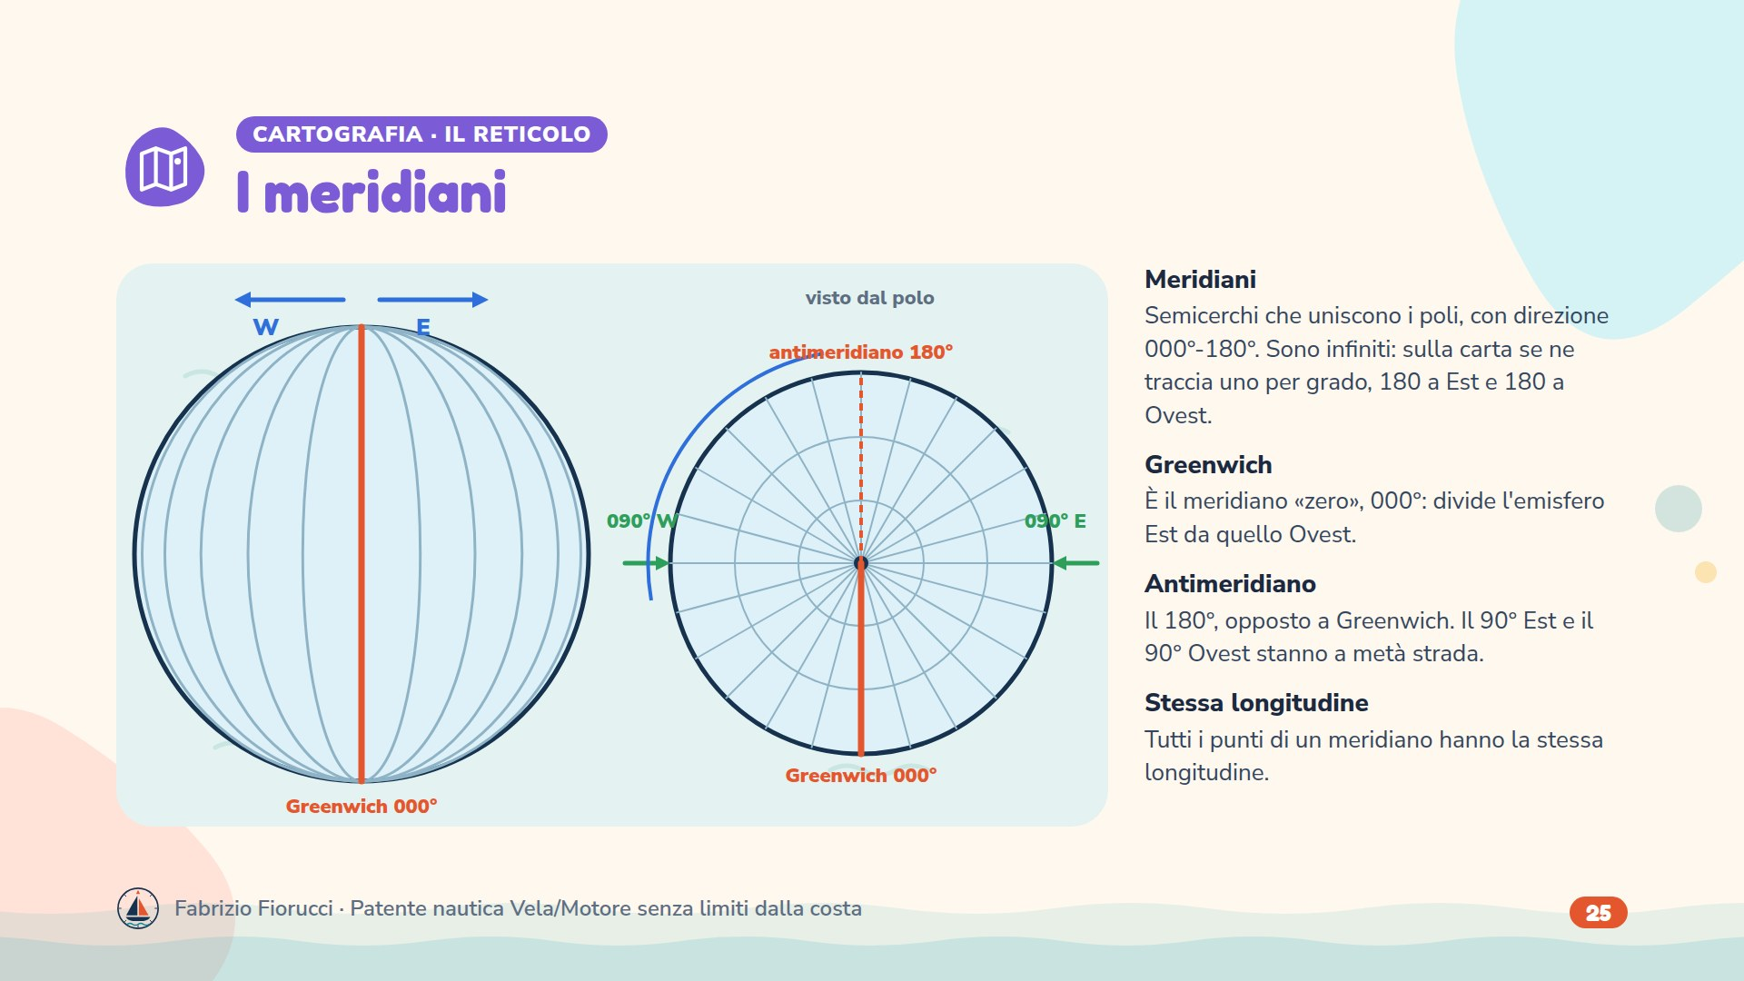
Notes:
Quiz 1.7.1-26 e -6 (semicircoli che uniscono i poli), -16 (sono infiniti), -39 (meridiano zero = Greenwich), -41 (il novantesimo meridiano sta a metà tra Greenwich e l'antimeridiano), -33 (stessa longitudine lungo un meridiano), -44 (longitudine 0°: sul meridiano di Greenwich).

Slide 26
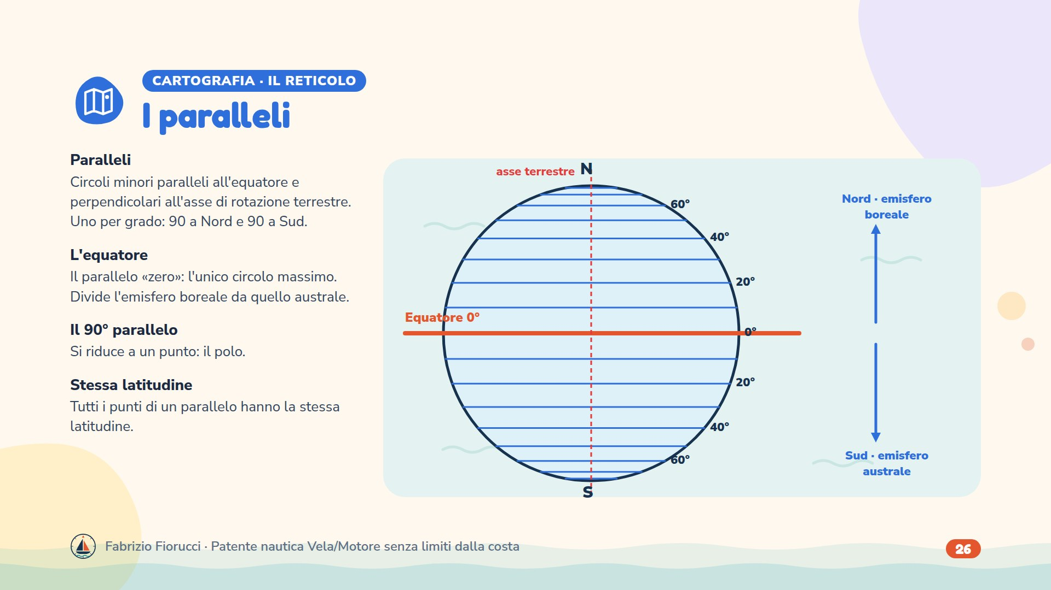
Notes:
Quiz 1.7.1-14 e -18 (paralleli: circoli minori paralleli all'equatore e perpendicolari all'asse), -29 e -43 (equatore, emisferi boreale e australe), -40 (il novantesimo parallelo si trova al polo), -32 (stessa latitudine lungo un parallelo), -45 (latitudine 0°: sull'equatore).

Slide 27
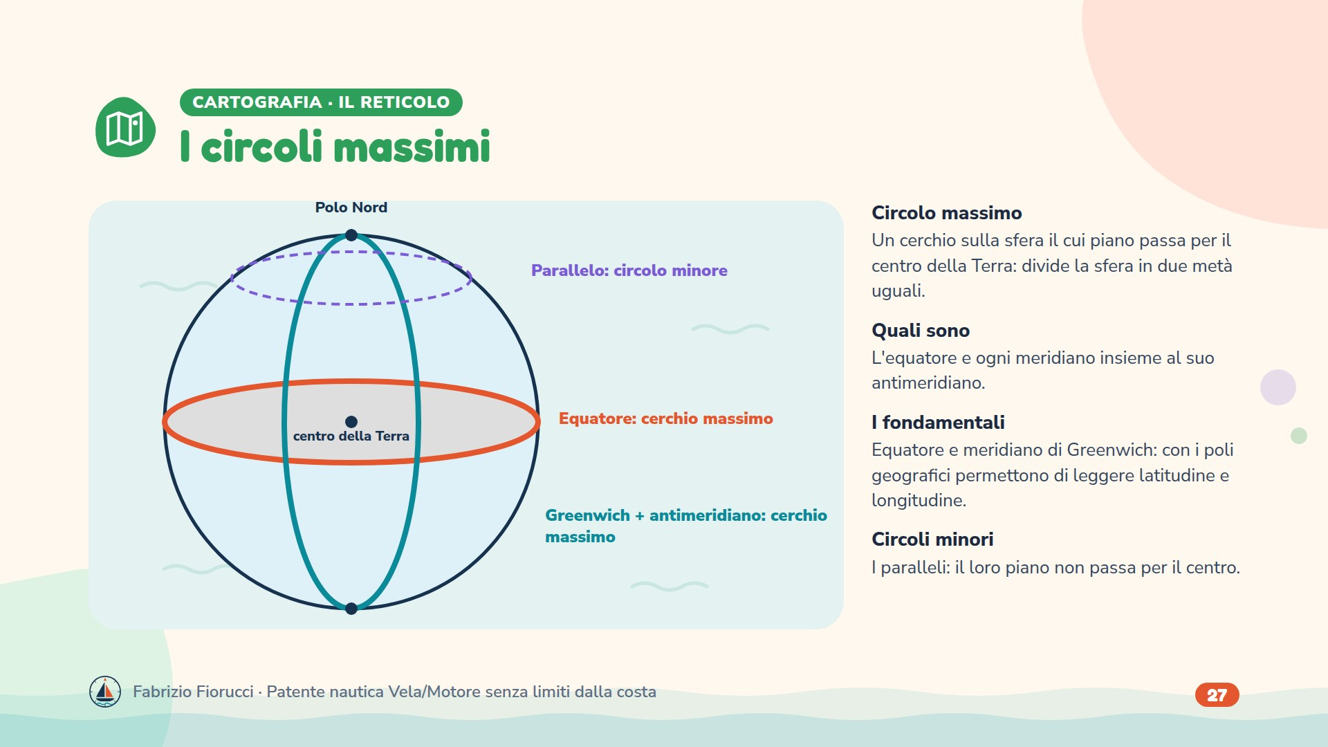
Notes:
Quiz 1.7.1-13 (circoli massimi: equatore e meridiani con i rispettivi antimeridiani), -8 (cerchi fondamentali: equatore e Greenwich), -24 (poli, equatore e Greenwich), -29 (l'equatore divide gli emisferi boreale e australe). Il circolo massimo tornerà con l'ortodromia, la rotta più breve.

Slide 28
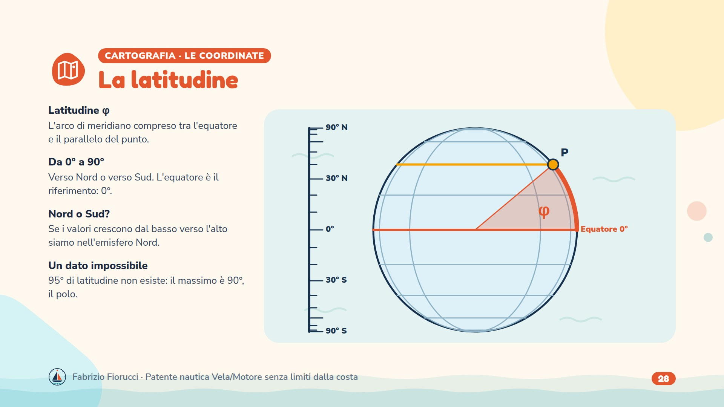
Notes:
Quiz 1.7.1-2 (il grado di latitudine: distanza angolare tra equatore e parallelo), -3 (arco di meridiano dall'equatore al parallelo del punto), -4 (da 0° a 90° Nord o Sud), -28 (l'equatore è il riferimento), -42 (Nord se i valori crescono verso Nord), -31 (95° di latitudine è impossibile), -45 (0°: sull'equatore).

Slide 29
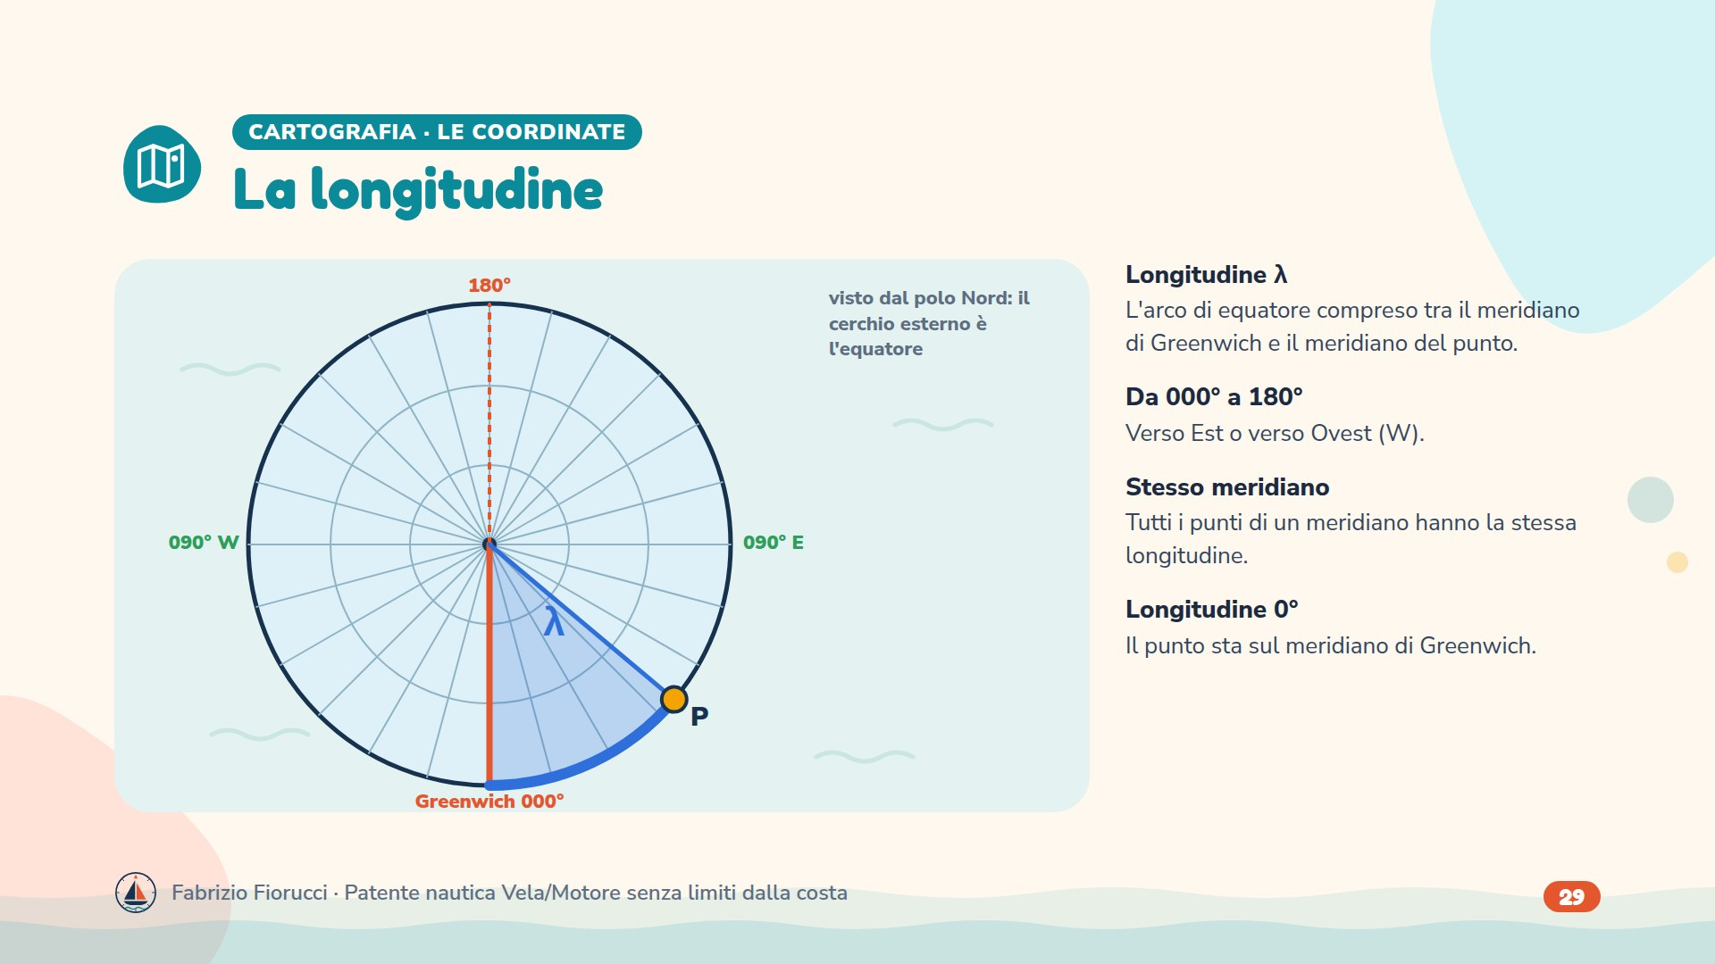
Notes:
Quiz 1.7.1-1 (grado di longitudine: distanza angolare tra due meridiani, 60 primi), -5 e -17 (da 0 a 180 gradi Est o Ovest), -12 e -36 (arco di equatore da Greenwich), -33 (stessa longitudine lungo un meridiano), -44 (0°: su Greenwich). Visto dal polo Nord, l'Est è in senso antiorario partendo da Greenwich in basso.

Slide 30
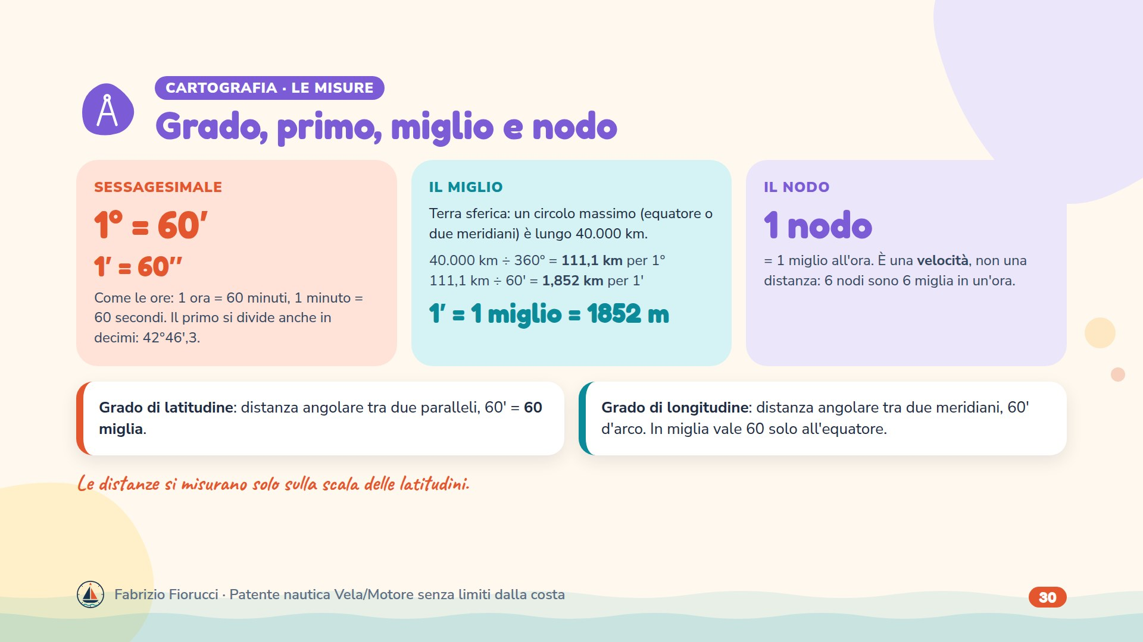
Notes:
Quiz 1.7.1-9, -20, 1.7.5-20, -21, -50 (miglio = 1′ di latitudine = 1852 m), 1.7.1-11 (grado, primi, secondi), -2 (grado di latitudine), -1 (grado di longitudine: 60 primi d'arco), 1.7.5-32 e -37 (1° = 60 miglia), 1.7.5-13, -14, -25, -51 (nodo = un miglio all'ora). Attenzione: il primo di latitudine è il miglio; il nodo è una velocità.

Slide 31
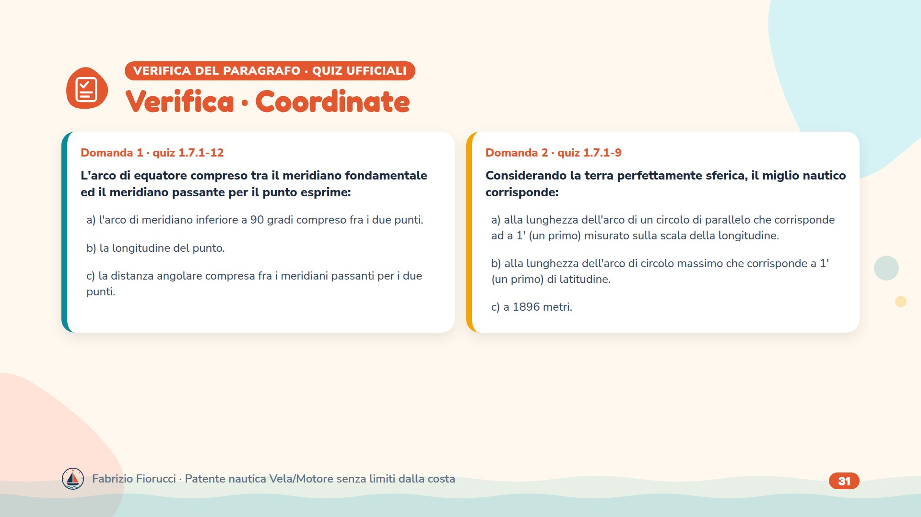
Notes:
Leggere le domande, lasciare un minuto per rispondere, poi passare alla slide con le risposte esatte.

Slide 32
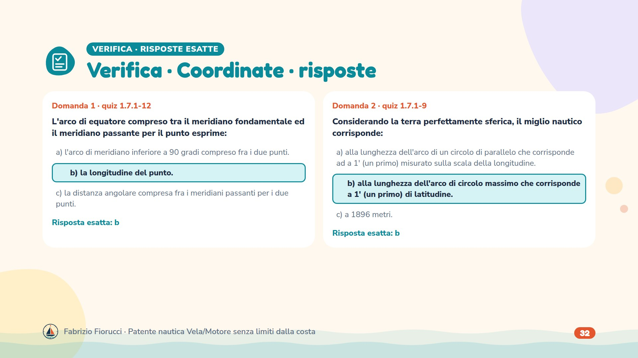
Notes:
Risposte: 1.7.1-12 → b) la longitudine del punto.; 1.7.1-9 → b) alla lunghezza dell'arco di circolo massimo che corrisponde a 1' (un primo) di latitudine.

Slide 33
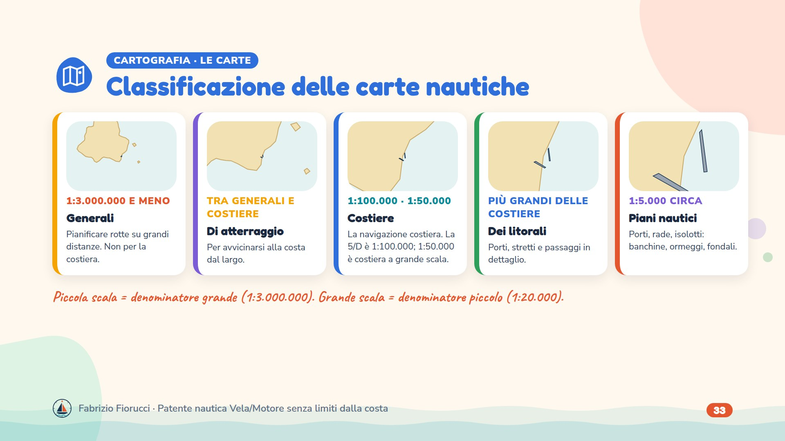
Notes:
Quiz 1.7.2-5 e -17 (classificazione per scala: generali, di atterraggio, costiere, dei litorali, piani nautici), -6 e -21 (generali 1:3.000.000 e inferiore), -18 (generali per grandi distanze), -10 (la piccola scala non serve per la costiera), -7, -22, -35 (costiere, 1:100.000; 1:50.000 costiera a grande scala), -49 (litorali), -12, -13, -23 (piani nautici, 1:5.000), -25 (scala maggiore = denominatore minore). Il disegno mostra la stessa costa ingrandita: nel piano nautico compaiono i moli.

Slide 34
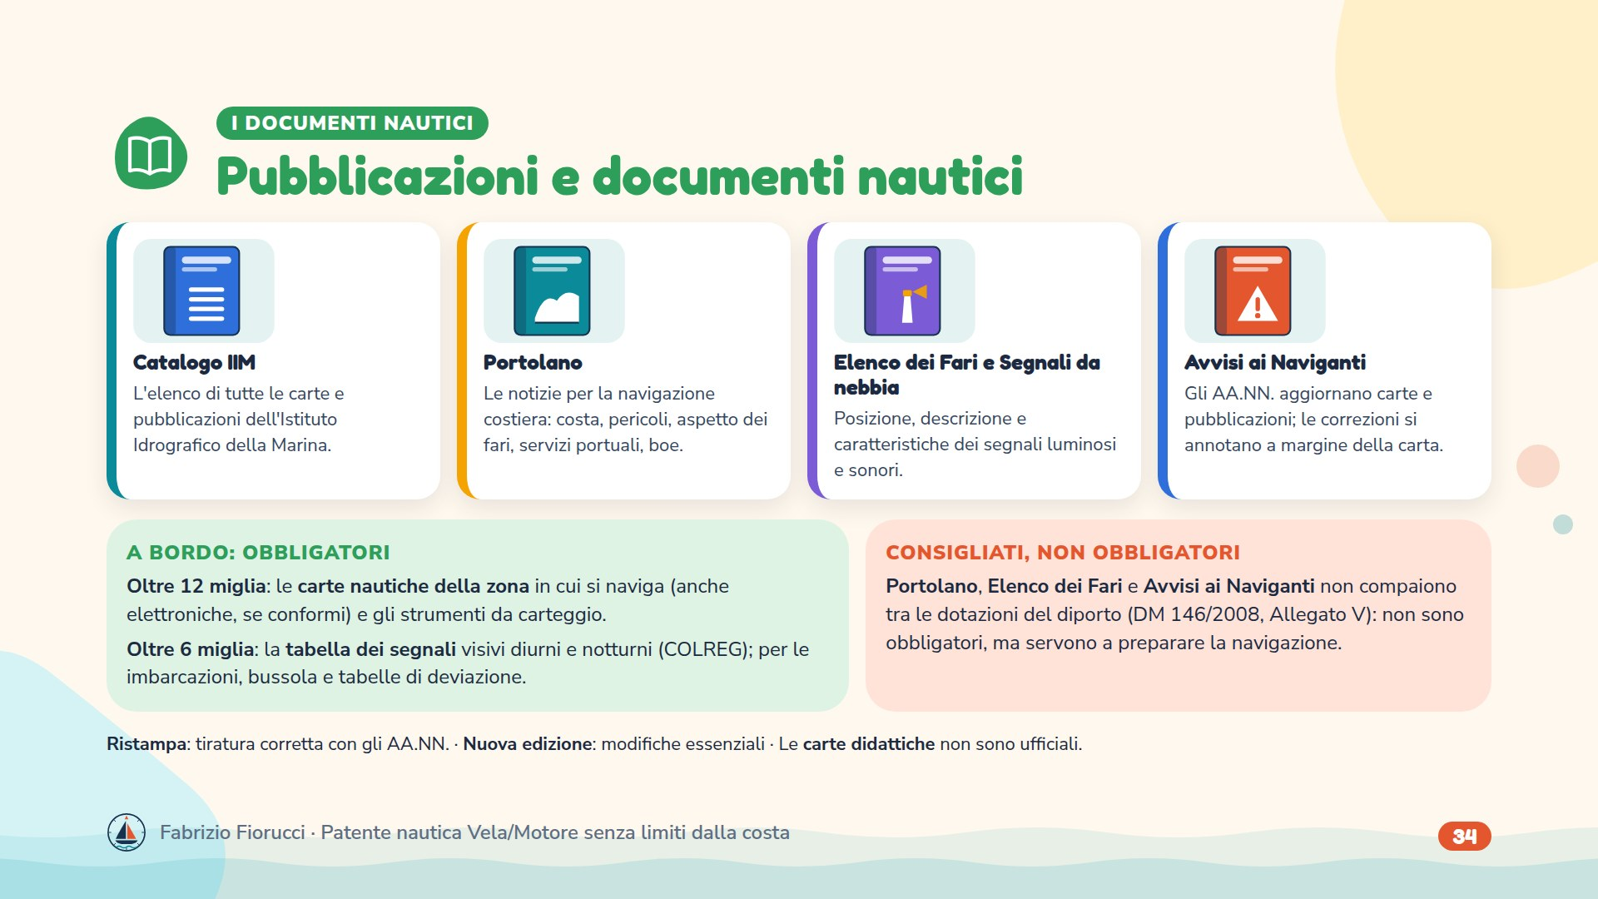
Notes:
Quiz 1.7.8-1 (catalogo), -2 e -4 (aggiornamenti, Avvisi ai Naviganti), 1.7.2-3 (correzioni a margine della carta), -7 e -5 (Portolano), -6 (Elenco dei Fari), -8 (documenti nautici = carte e pubblicazioni), -3 e 1.7.2-36 (ristampa e nuova edizione), 1.7.2-26 (carte didattiche), 1.7.2-1 (l'I.I.M.M. copre i mari italiani e il Mediterraneo). Obbligo a bordo: tabella dell'Allegato V al DM 146/2008 come sostituito dal DM 133/2024 (lezione 06): carte nautiche della zona e strumenti da carteggio oltre 12 miglia (quiz 1.7.5-71), tabella dei segnali e bussola con tabella delle deviazioni oltre 6 miglia (1.3.3-5). Verificato sul testo in Gazzetta Ufficiale (S.O. n. 35 alla G.U. n. 222 del 21/09/2024, Allegato V): le voci sono «bussola e tabelle di deviazione per le imbarcazioni» e «tabella dei segnali visivi diurni e notturni (Colreg)» fino a entro 12 miglia, «carte nautiche della zona in cui si effettua la navigazione» e «strumenti da carteggio» senza limite ed entro 50 miglia; nota 6: carte sostituibili con cartografia elettronica conforme al DM del 2002 (G.U. n. 193 del 19/08/2002). Le parole portolano, elenco dei fari e pubblicazioni nautiche non compaiono né nell'Allegato V né nell'art. 54 del DM 146/2008: per il diporto non sono obbligatori. Portolano ed Elenco dei Fari sono invece materia d'esame. I documenti di bordo (licenza, certificato di sicurezza, patente) sono un'altra cosa: lezione 07.

Slide 35
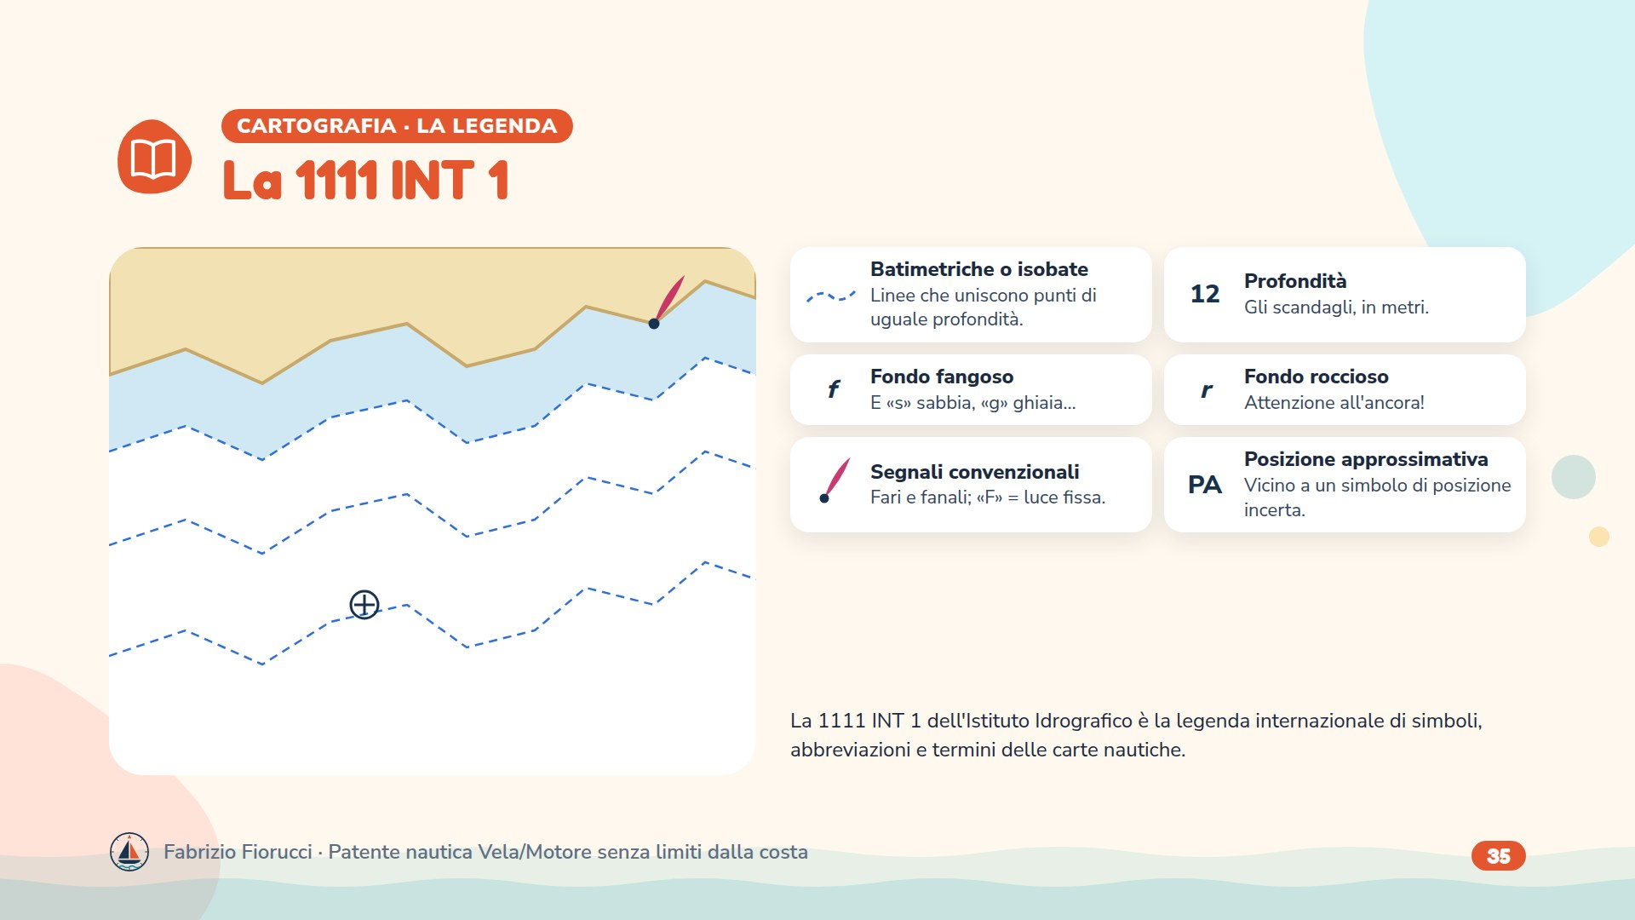
Notes:
Quiz 1.7.2-8 e -48 (isobate: uguale profondità), -24 (profondità, elevazioni, segnali convenzionali), -15 e -29 (natura del fondo sulla carta), -38 (r = roccioso), -39 (f = fangoso), -32 (F = luce fissa), -44 (P.A. = posizione approssimativa). I numeri e le lettere sulla carta sono in corsivo. Far sfogliare la 1111 INT 1 in aula.

Slide 36
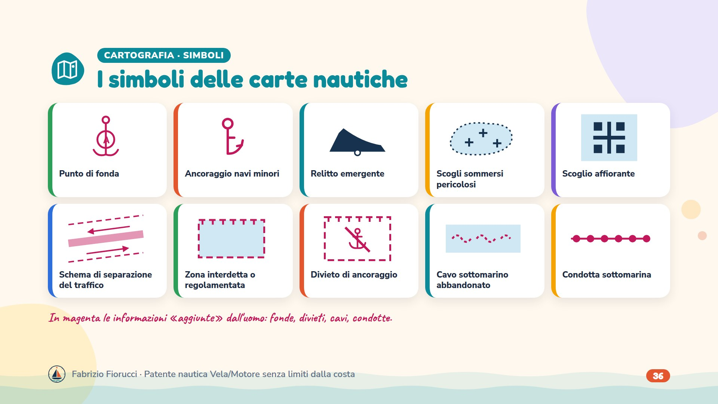
Notes:
Quiz 1.7.2-45, -51, -54 (punto di fonda, ancoraggio per navi minori, divieto di ancoraggio), -52 (relitto in parte emergente), -42 (scogli sommersi pericolosi), -41 (scoglio affiorante), -50 (schema di separazione del traffico), -40 (zona regolamentata), -43 (cavo abbandonato), -53 (condotta). Molti di questi quiz hanno la figura: a lezione far riconoscere il simbolo prima di leggere il nome.

Slide 37
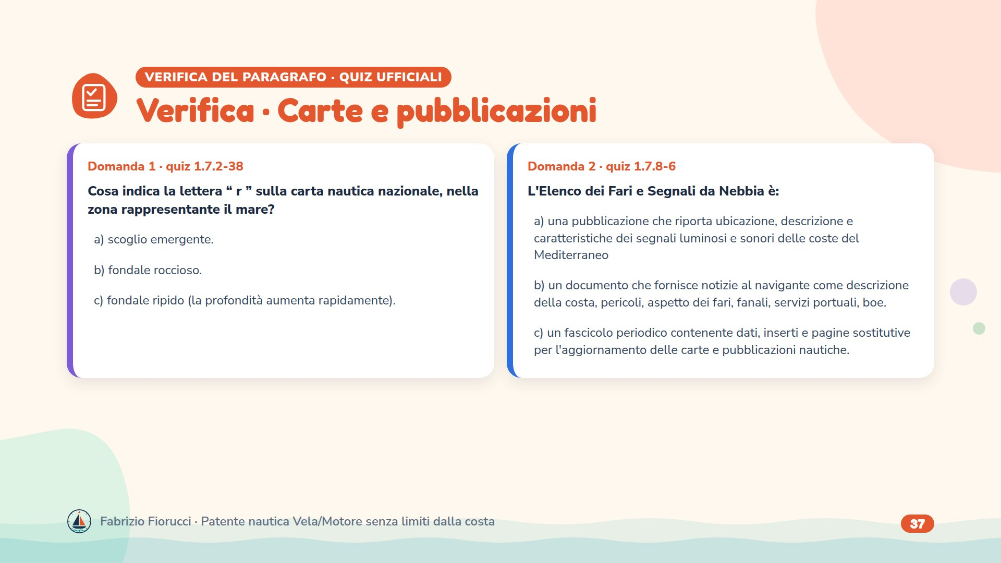
Notes:
Leggere le domande, lasciare un minuto per rispondere, poi passare alla slide con le risposte esatte.

Slide 38
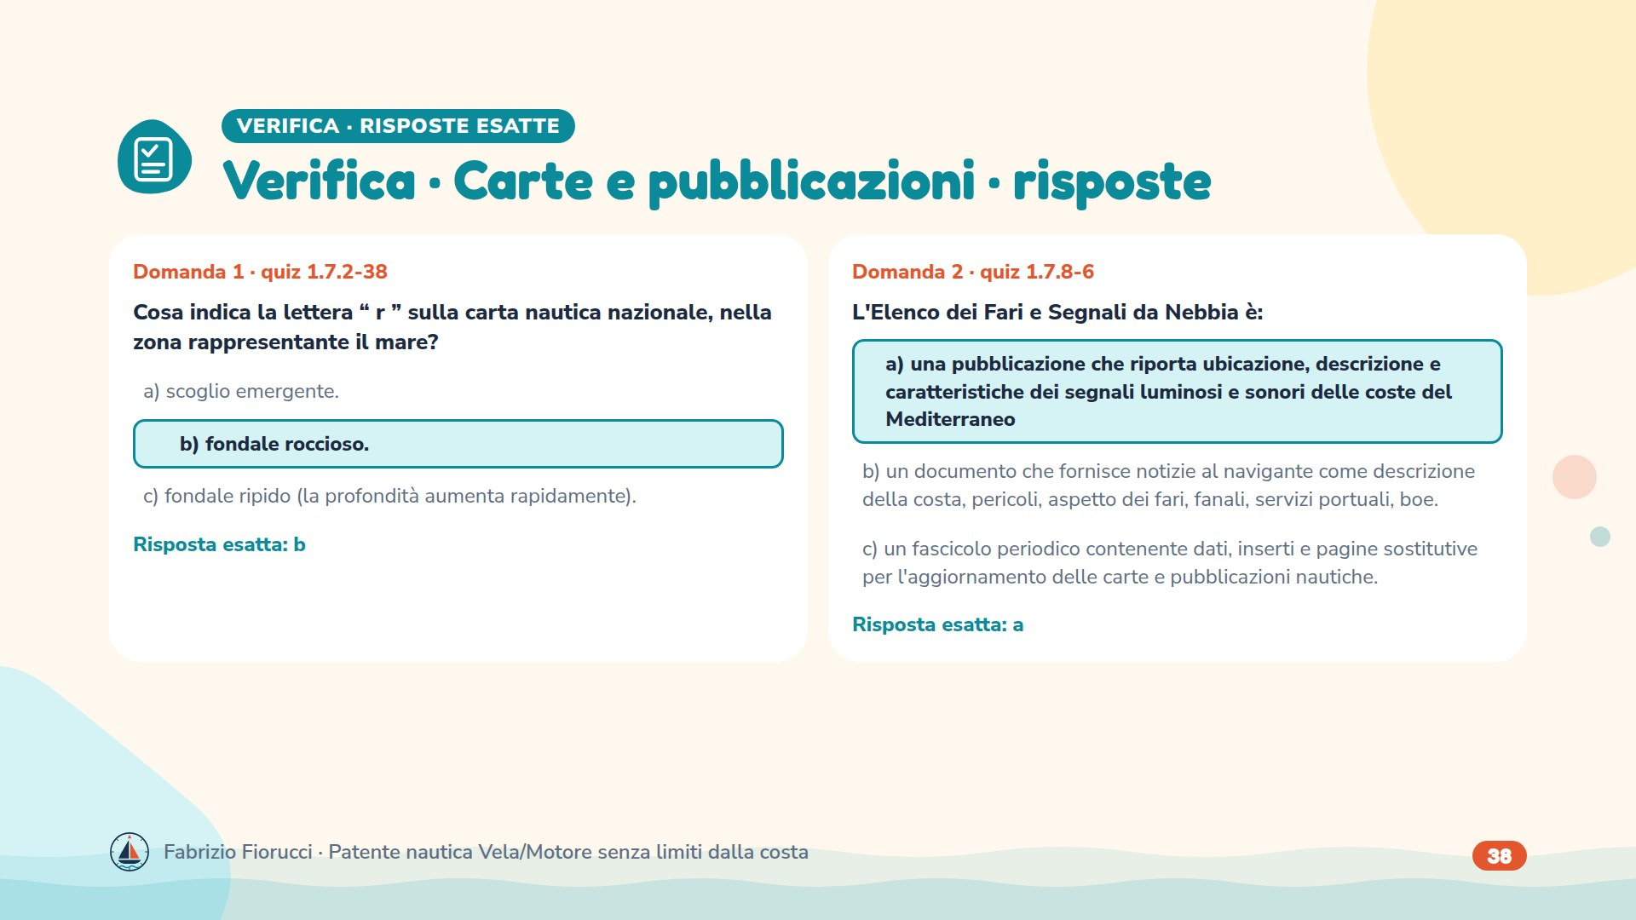
Notes:
Risposte: 1.7.2-38 → b) fondale roccioso.; 1.7.8-6 → a) una pubblicazione che riporta ubicazione, descrizione e caratteristiche dei segnali luminosi e sonori delle coste del Mediterraneo

Slide 39
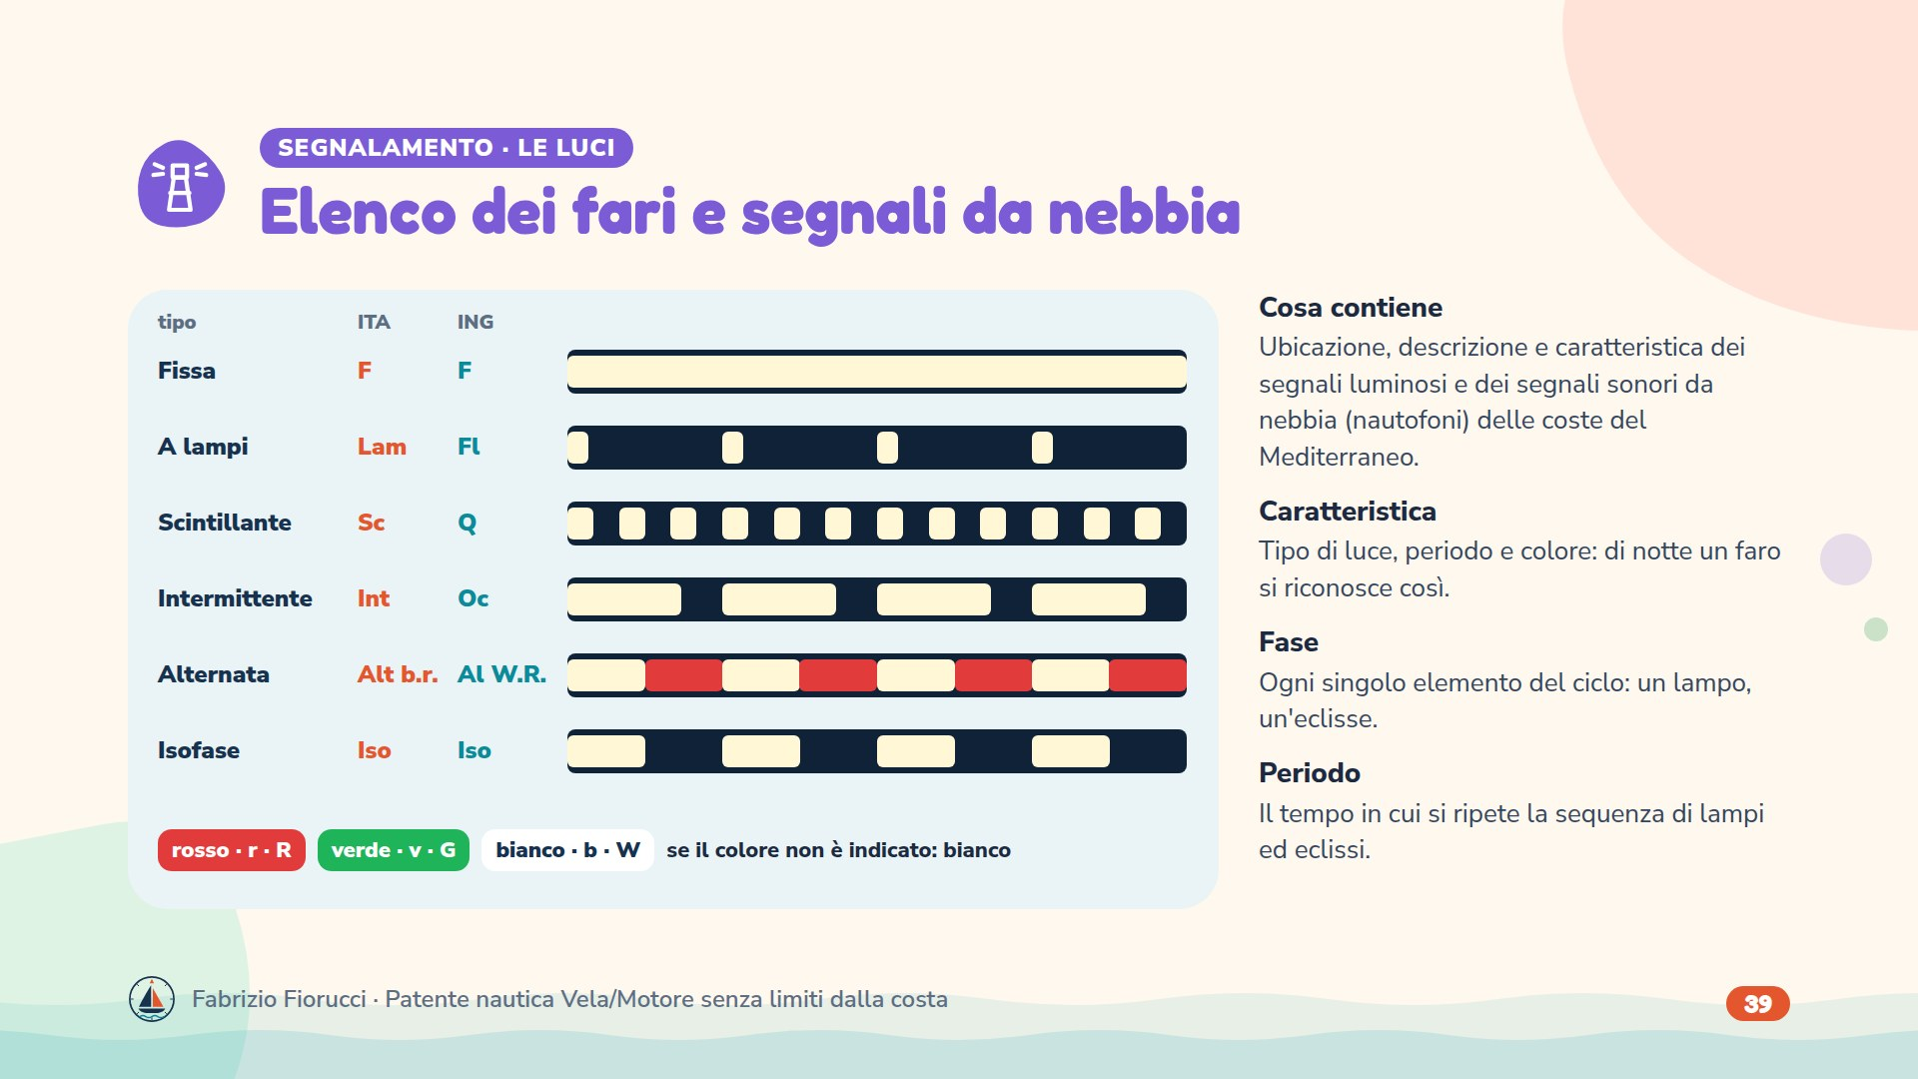
Notes:
Quiz 1.7.8-6 (Elenco dei Fari), 1.5.3-56 e -77 (caratteristica), -47 (periodo), -7 e -92 (Sc = scintillante), -9 e -94 (Int = intermittente, a gruppi di eclissi), -38 (Iso: luce uguale all'intervallo), -8 e -75 (luce alternata), -45 (Fl G 5s: 1 lampo verde ogni 5 secondi). La fase (1.5.3-4) è oscurata. Il quiz 1.5.3-37 traduce Oc con «intermittente».

Slide 40
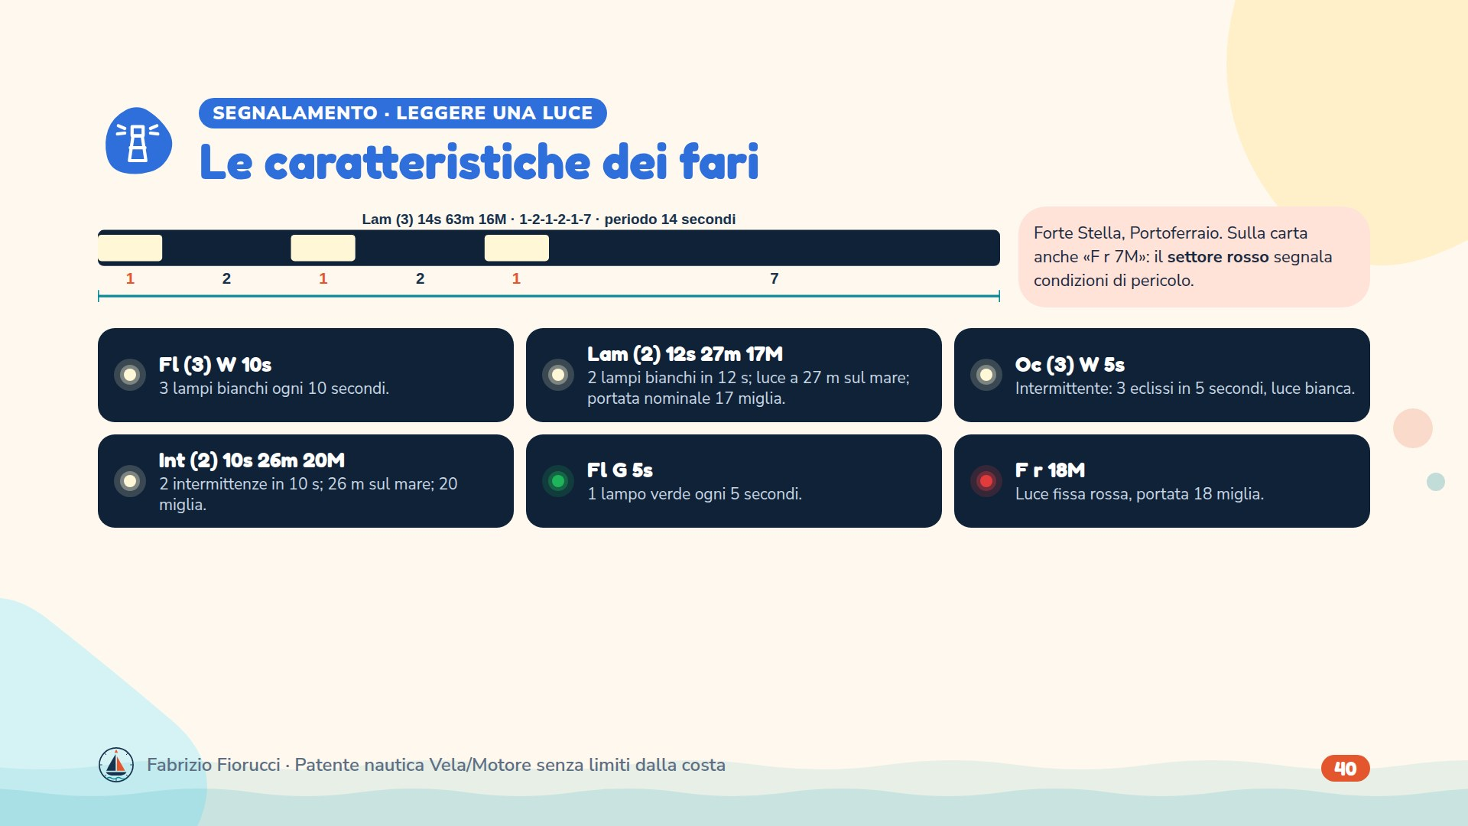
Notes:
Esempio dall'Elenco dei Fari: il faro di Forte Stella a Portoferraio, Lam (3) 14s 63m 16M: tre lampi di 1 secondo, eclissi di 2, 2 e 7 secondi, luce a 63 m, portata nominale 16 miglia. Quiz 1.5.3-41, -48, -35, -34, -37, -45, -68 (lettura delle sigle), -85 (settore rosso: pericolo), -60 (settori colorati). Leggere le sigle ad alta voce: tipo, gruppo, colore, periodo, altezza, portata.

Slide 41
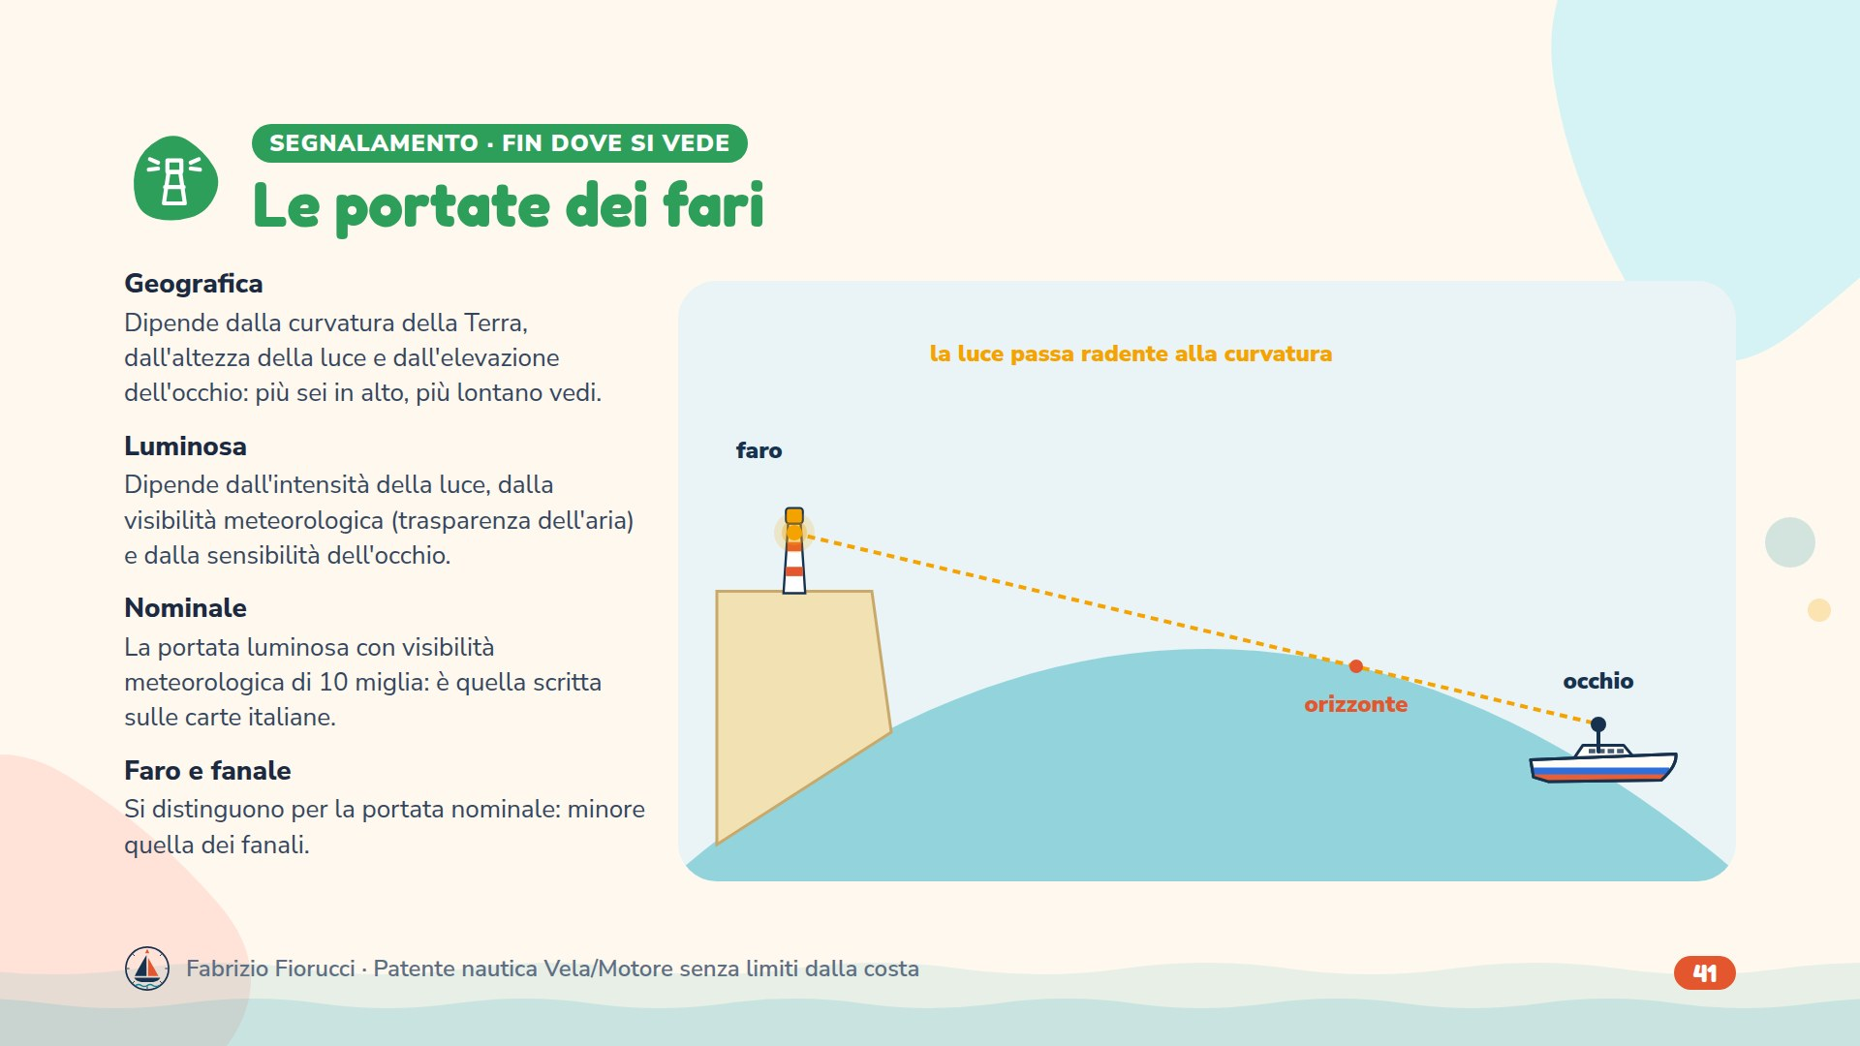
Notes:
Quiz 1.5.3-3, -28, -88 (portata geografica: curvatura, altezza della luce, elevazione dell'occhio), -1, -30, -39, -86 (portata luminosa: intensità, visibilità meteorologica, occhio), -2, -31, -63, -87 (portata nominale: visibilità di 10 miglia), -79 (sulla carta è indicata la nominale), -29, -57, -61 (fari e fanali si distinguono per la portata nominale).

Slide 42
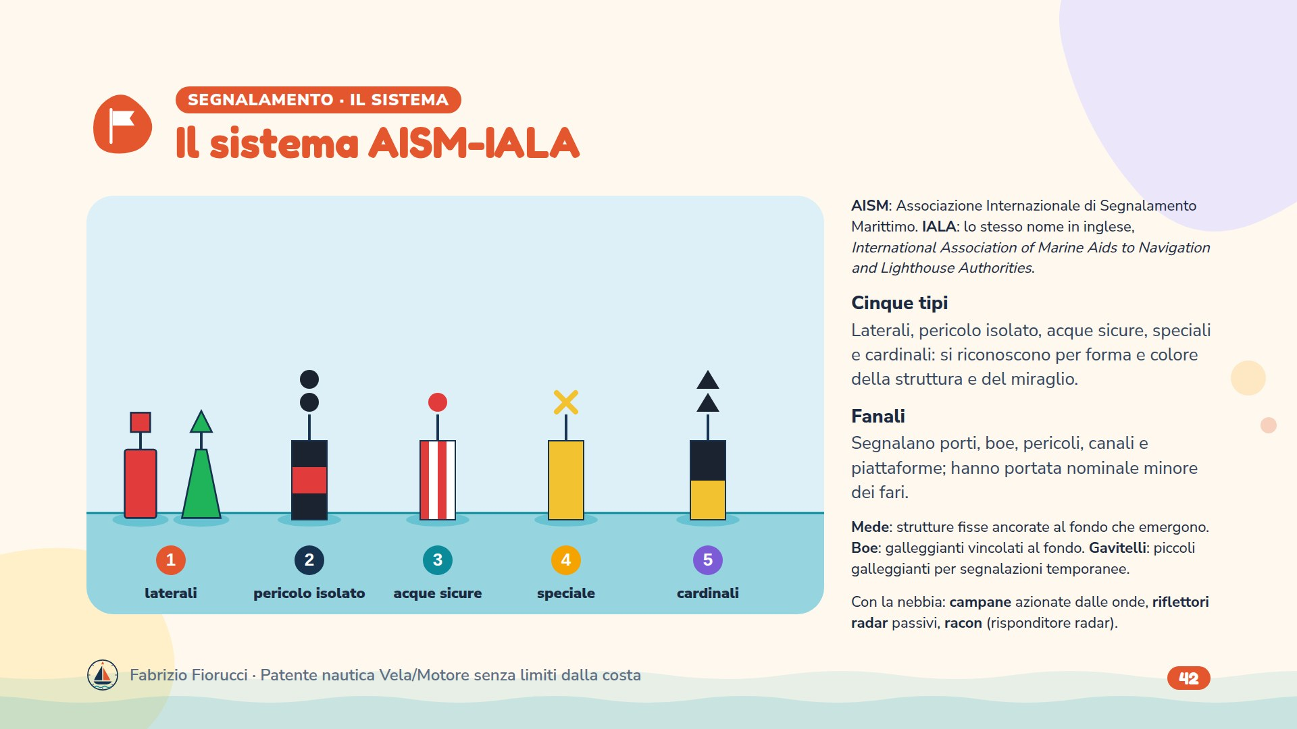
Notes:
Quiz 1.5.3-49 (i tipi di segnali AISM-IALA), -44 (codifica diurna: forma e colore della boa o del miraglio), -29 (fanali), -61 (faro e fanale differiscono per la portata nominale), -62 (meda), -5, -6, -90, -91 (boe luminose), -58 (gavitelli), -10 e -95 (riflettore radar). Una slide per ciascun tipo nelle pagine seguenti.

Slide 43
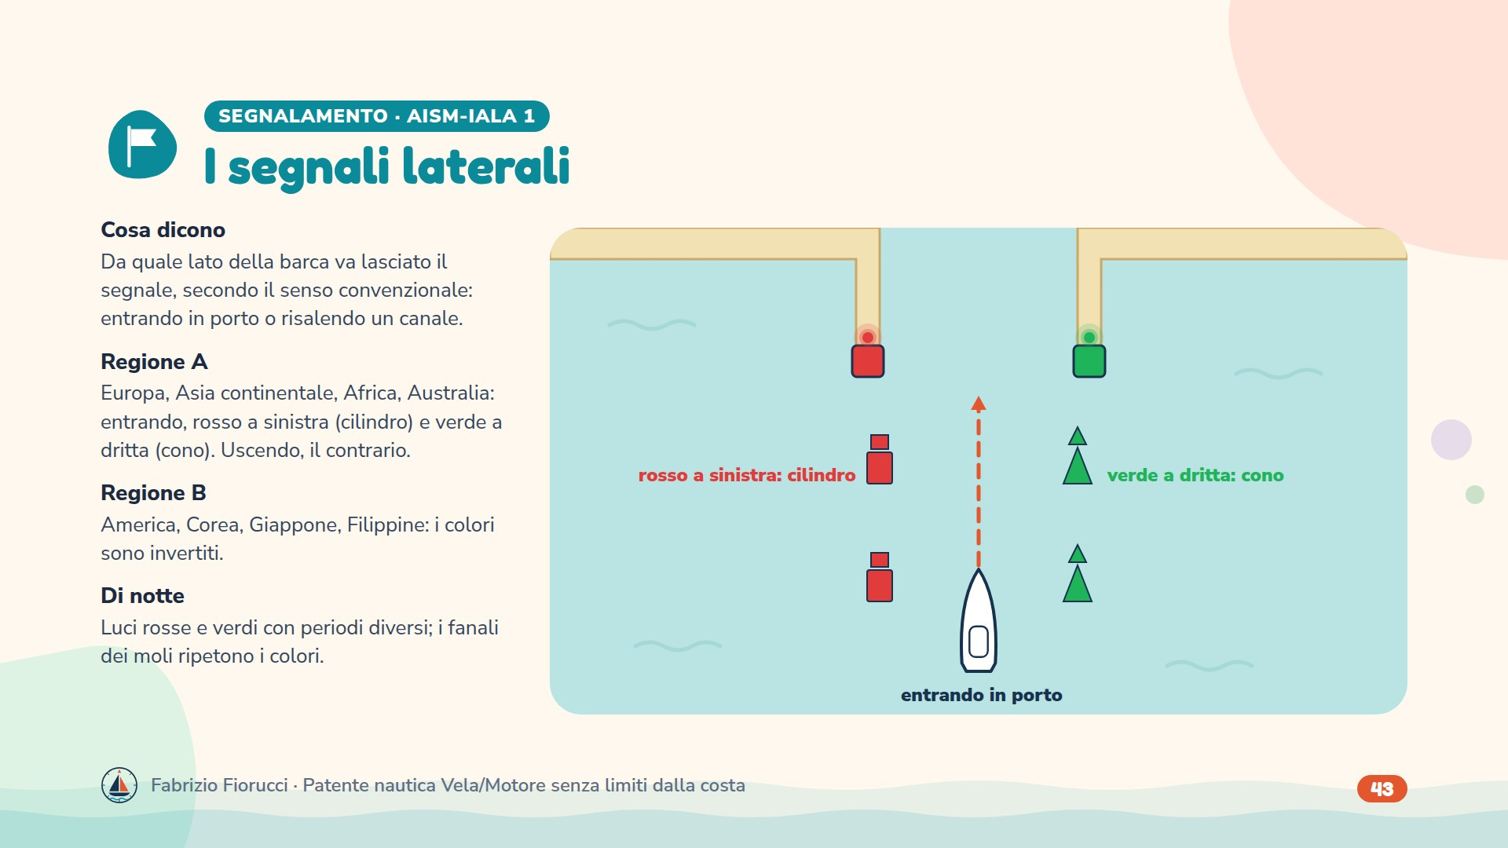
Notes:
Quiz 1.5.3-32 (in Italia Sistema A, rosso a sinistra), -27 (segnale laterale), -43 (a sinistra entrando: rosso, cilindrico), -110 e -111 (figure), -46 (regioni A e B differiscono solo nei laterali), 1.4.1-8 e -13 (imboccatura del porto: rosso a sinistra, verde a dritta).

Slide 44
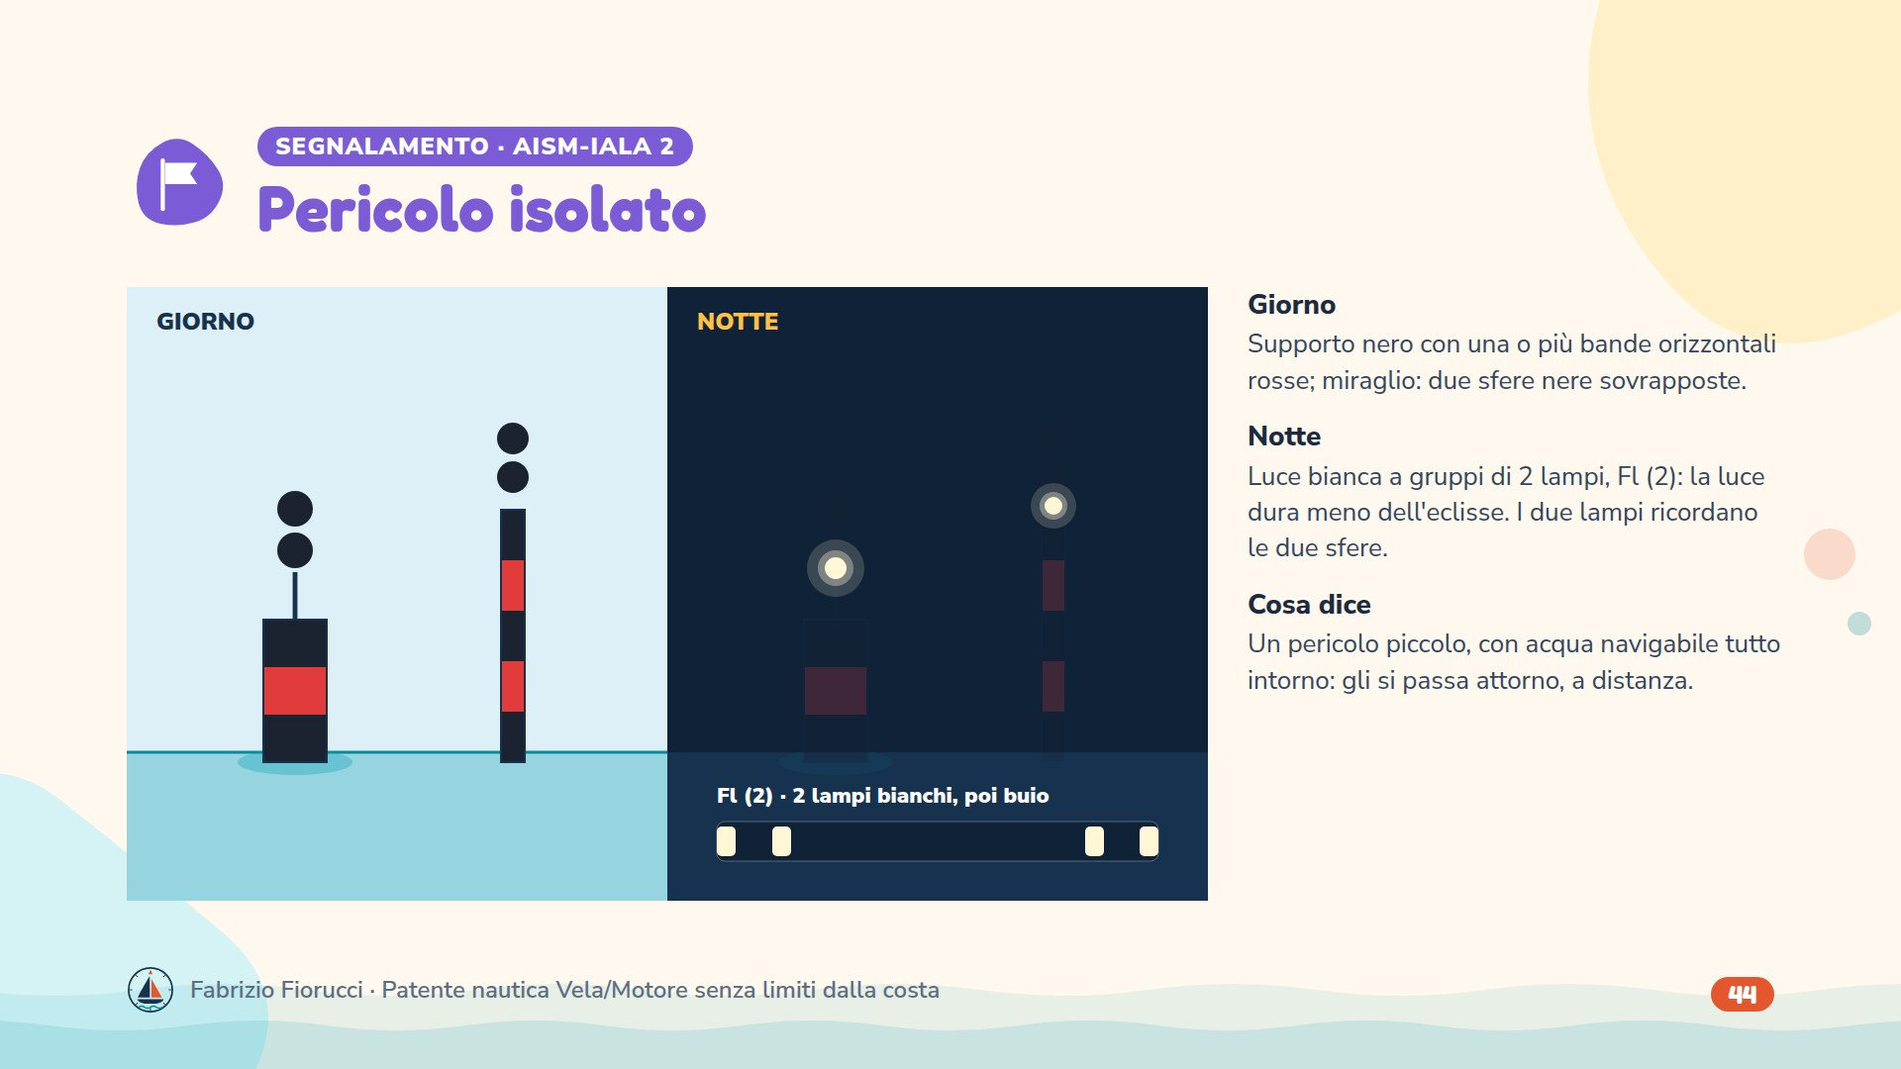
Notes:
Quiz 1.5.3-15, -40, -50, -74 (pericolo isolato: nero con bande rosse), -64 (luce bianca a lampi, durata della luce inferiore all'eclisse, gruppi di 2).

Slide 45
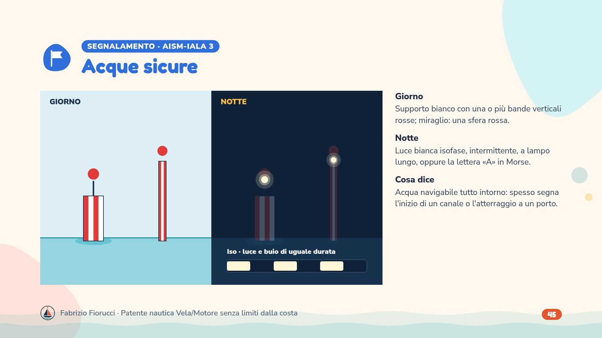
Notes:
Quiz 1.5.3-59, -65, -99 (acque sicure: luce bianca isofase, intermittente o a lampo lungo; sfera rossa).

Slide 46
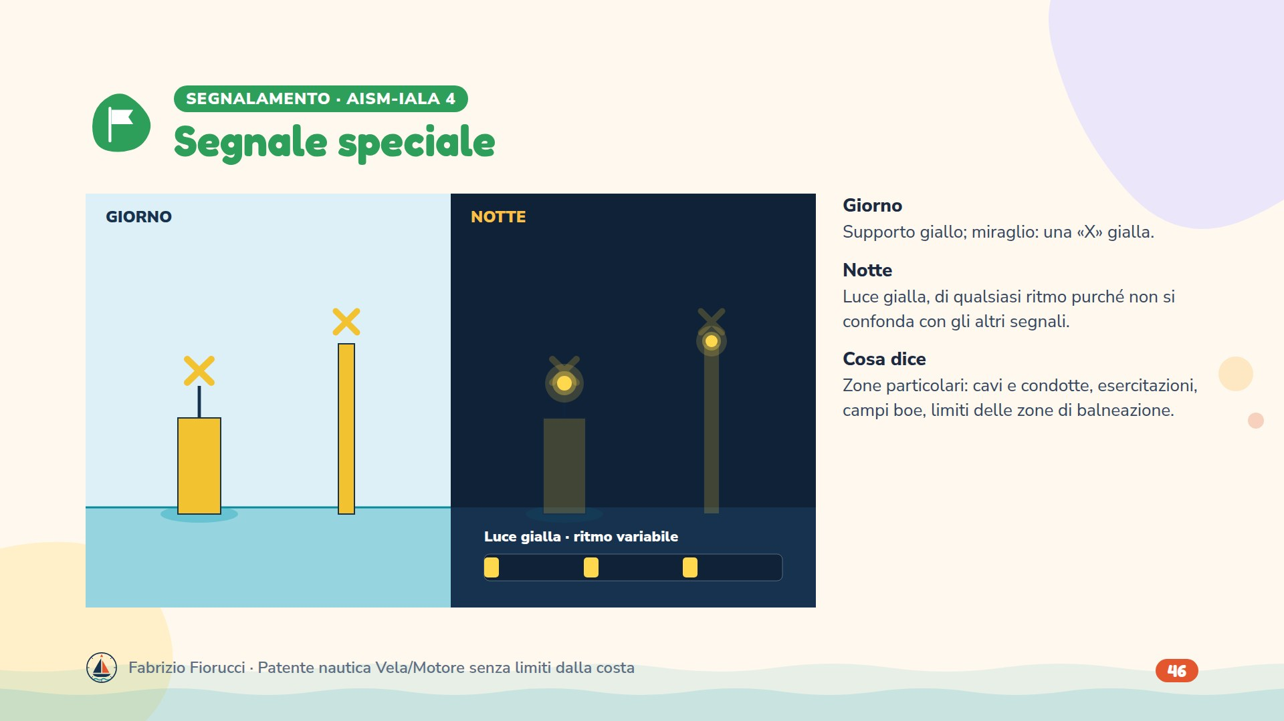
Notes:
Quiz 1.5.3-12, -42, -53, -100, -101, -102 (speciali: gialli, miraglio a X gialla, luce gialla).

Slide 47
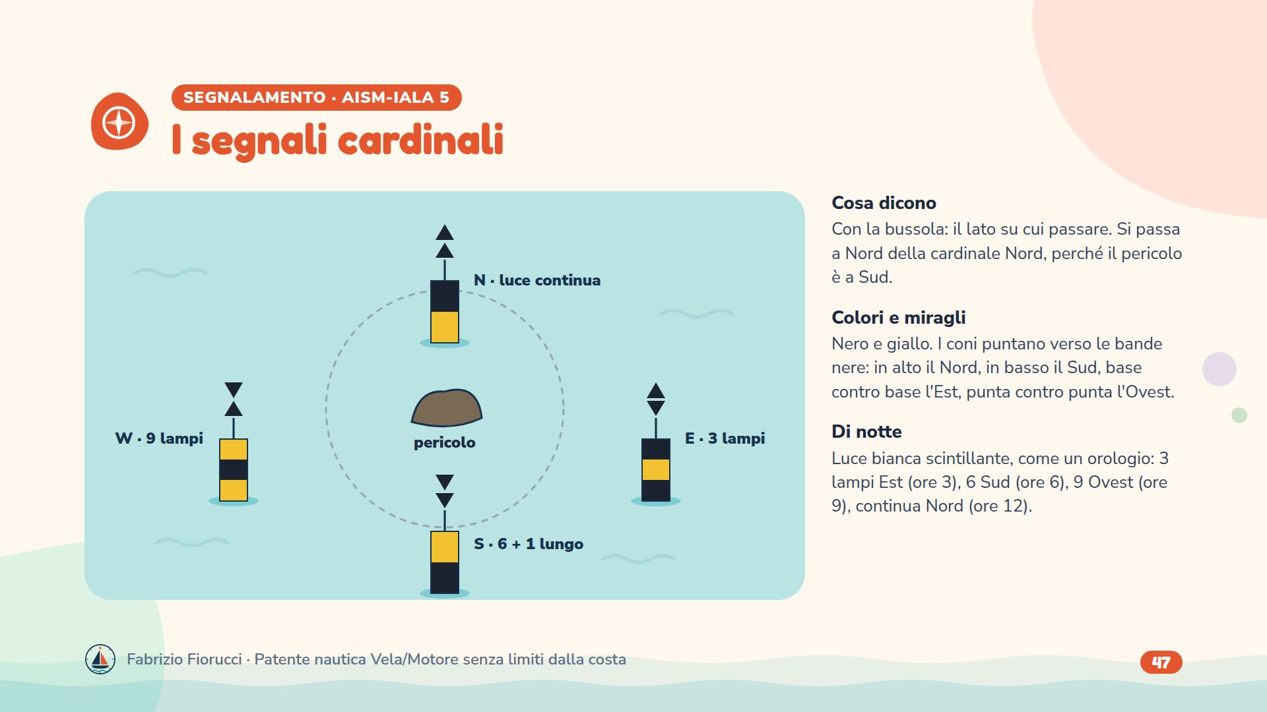
Notes:
Quiz 1.5.3-36, -67 (cosa indicano), -51 (legati alla bussola, nero e giallo), -66 e -70 (miraglio Nord: vertici in alto; Sud: vertici in basso), -69 e -72 (Est: basi unite, passare a est), -71 e -73 (Ovest: vertici uniti, passare a ovest), -82, -83, -84 (9 scintillii: pericolo a est, passare a ovest; 3: passare a est; 6: passare a sud), -33, -52, -54, -55, -97, -103…-109 (figure).

Slide 48
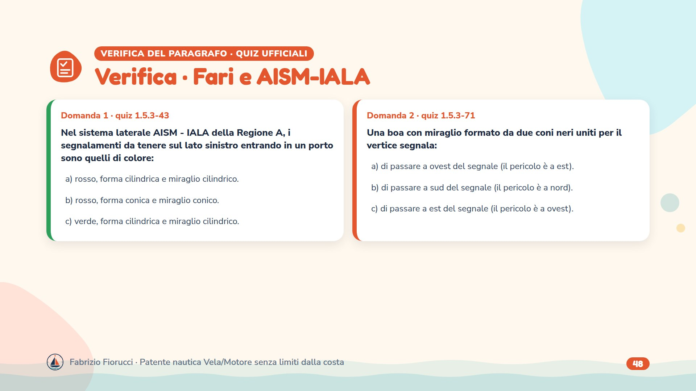
Notes:
Leggere le domande, lasciare un minuto per rispondere, poi passare alla slide con le risposte esatte.

Slide 49
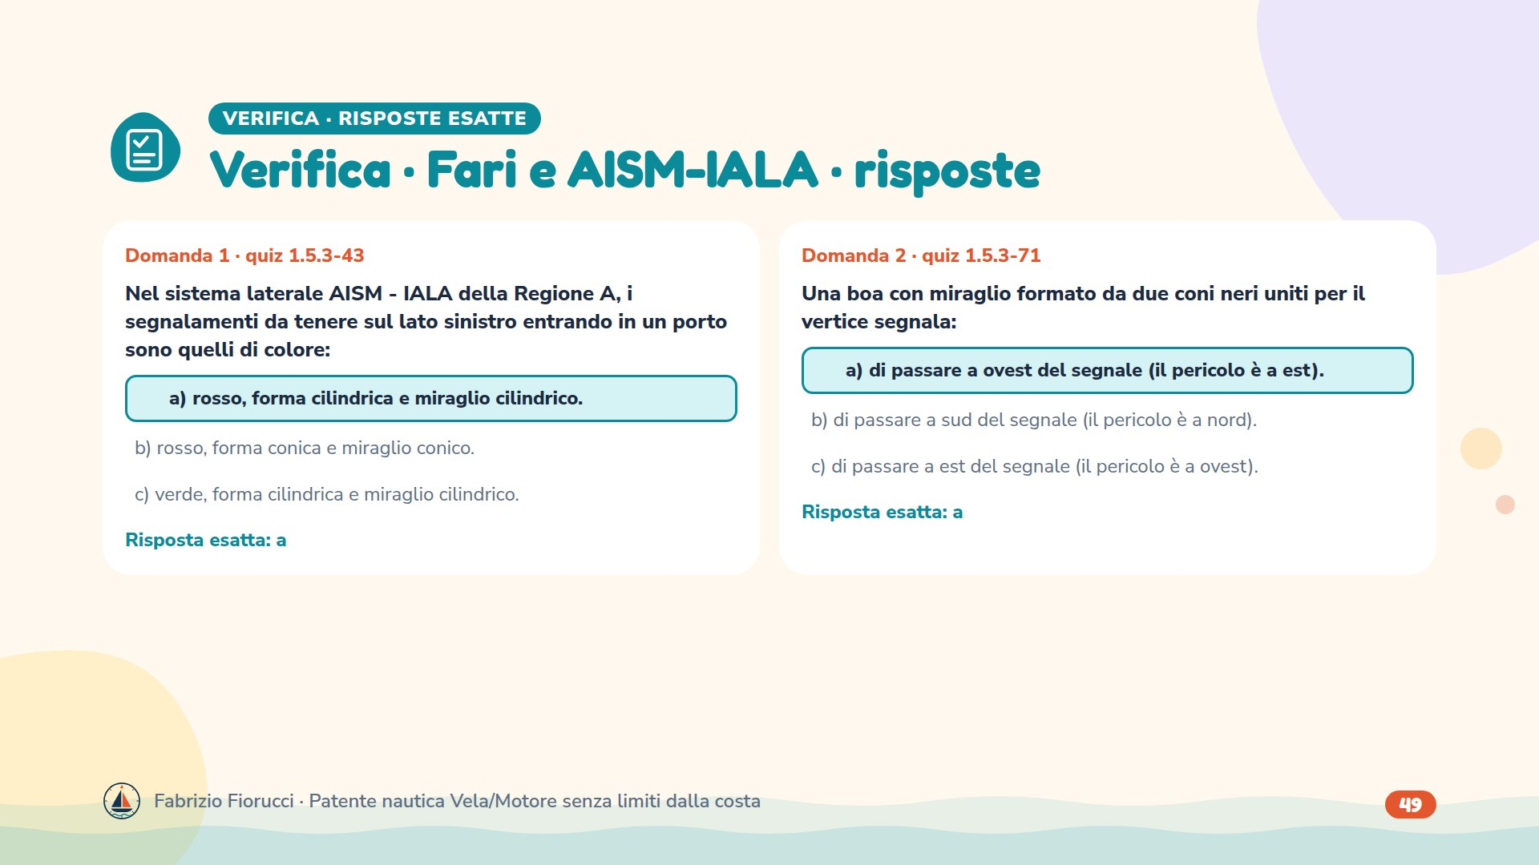
Notes:
Risposte: 1.5.3-43 → a) rosso, forma cilindrica e miraglio cilindrico.; 1.5.3-71 → a) di passare a ovest del segnale (il pericolo è a est).

Slide 50
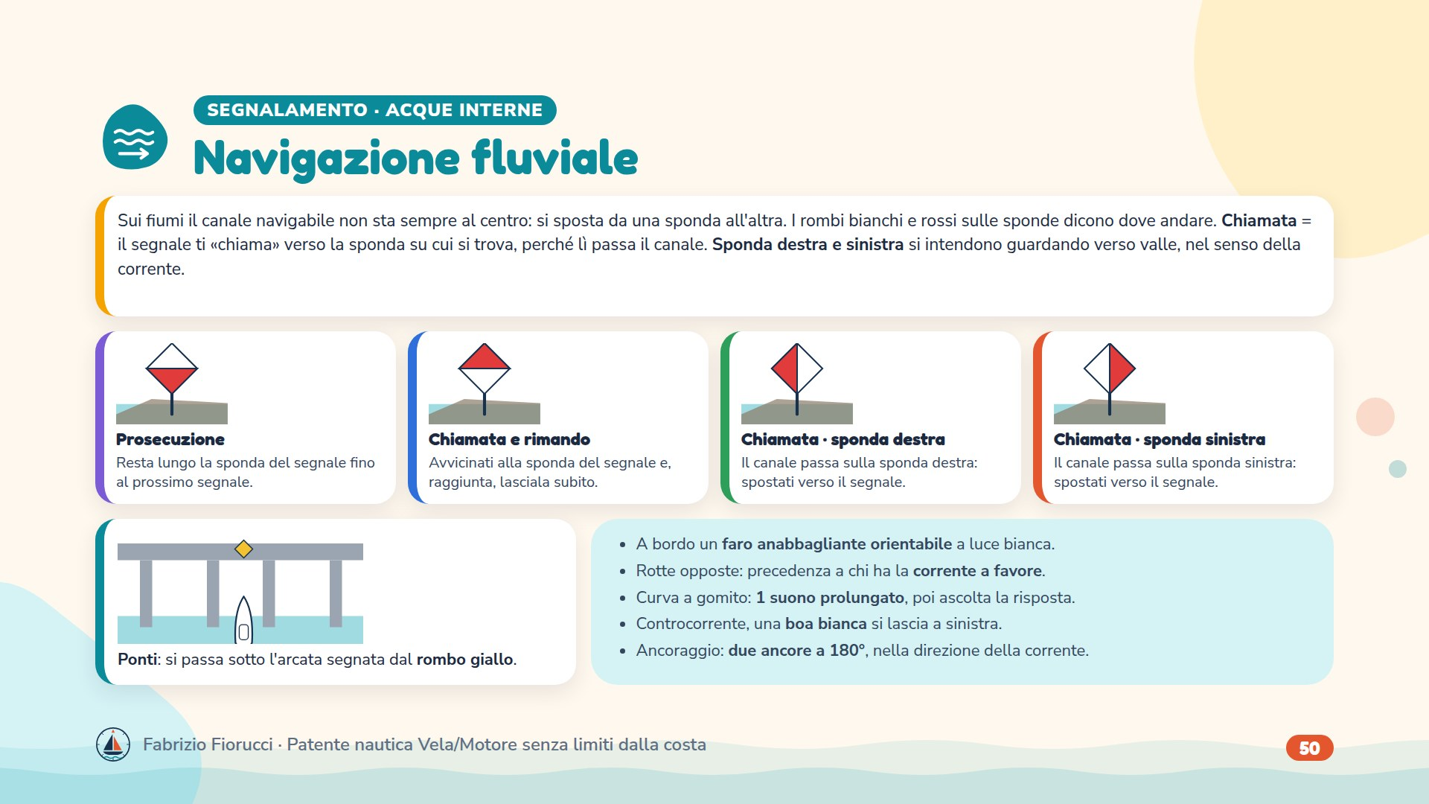
Notes:
Quiz 1.5.3-112 (chiamata e rimando), -117 e -118 (chiamata: sponda destra o sinistra), -119 (prosecuzione), -113 (rotte opposte: precedenza a chi ha la corrente a favore), -114 (rombo giallo sull'arcata), -115 (controcorrente, boa bianca: si passa a sinistra), -116 (curva a gomito: 1 suono prolungato e ascolto), -120 (faro anabbagliante orientabile), 1.4.3-5 (ancoraggio con due ancore a 180°), 1.8.1-20 (navigazione interna: laghi, fiumi, canali). I segnali -112, -117, -118, -119 sono in figura.

Slide 51

Notes:
Quiz 1.7.2-28 (il punto di proiezione è al centro della Terra: è la risposta ministeriale; in realtà la costruzione di Mercatore è matematica, con le latitudini crescenti, ma all'esame si risponde così). Il disegno mostra il principio: i paralleli si allontanano verso i poli.

Slide 52

Notes:
Quiz 1.7.2-9 (meridiani rette perpendicolari all'equatore ed equidistanti), -19 e -4 (paralleli non equidistanti), -33 (angoli di 90°), -34 (non utilizzabile oltre i 70°), -27 (poli non rappresentati).

Slide 53

Notes:
Quiz 1.7.2-2 (la scala delle latitudini non è costante e aumenta con la latitudine), -20 (i primi di longitudine sono uguali tra loro), 1.7.1-27 (la longitudine si legge in alto e in basso), 1.7.5-33 e -52 (distanza sulla scala delle latitudini, alla stessa latitudine), 1.7.2-37 (misura della distanza). Esempio sulla 5/D: il tratto tra due punti si riporta sulla scala laterale alla stessa altezza.

Slide 54

Notes:
Quiz 1.7.2-11 e -16 (isogonia: la carta mantiene gli angoli della realtà), -31, -46, -47 (Mercatore rende rettilinee le rotte lossodromiche, ad angolo costante). La lossodromia è la rotta più semplice da tenere: la prora non cambia.

Slide 55

Notes:
Quiz 1.7.2-14 (la gnomonica serve a pianificare una traversata oceanica, non la costiera), -55 e -56 (ortodromia, circolo massimo). Esempio del disegno: tra due porti oceanici l'ortodromia misura 6277 miglia, la lossodromia 7606.

Slide 56

Notes:
Leggere le domande, lasciare un minuto per rispondere, poi passare alla slide con le risposte esatte.

Slide 57

Notes:
Risposte: 1.7.2-11 → a) l'isogonia, perché conserva inalterati gli angoli formati da meridiani e paralleli.; 1.7.2-14 → b) no, è utilizzabile per pianificare una traversata oceanica.

Slide 58

Notes:
Inizio degli ultimi 45 minuti: 12 slide da 3 quiz ufficiali, quiz 1-6 sul capitolo 1 e 7-12 sul capitolo 2, ognuna seguita dalle risposte.

Slide 59

Notes:
Ultimi 45 minuti della lezione. 12 slide da 3 quiz, ciascuna seguita dalle risposte: circa 3 minuti e mezzo per slide, spiegazione compresa. Far rispondere ad alta voce con la lettera, poi chiedere perché le altre due sono sbagliate. Se il tempo stringe, saltare le slide 5 e 11 e lasciarle per casa.

Slide 60

Notes:
Leggere le domande, lasciare un minuto per rispondere, poi passare alla slide con le risposte esatte.

Slide 61

Notes:
Risposte: 1.4.4-4 → a) risulta assicurata alla banchina mediante i cavi d'ormeggio.; 1.4.4-5 → a) immobilizzare l'unità dai movimenti in senso longitudinale.; 1.4.4-6 → b) non far scostare l'unità navale dalla banchina o da altra imbarcazione affiancata.

Slide 62

Notes:
Leggere le domande, lasciare un minuto per rispondere, poi passare alla slide con le risposte esatte.

Slide 63

Notes:
Risposte: 1.4.4-8 → a) fatta ruotare attorno alla bitta in banchina per fissare successivamente i due capi alla bitta di bordo.; 1.4.4-22 → a) la cima che nei marina unisce la catenaria alla banchina e funge da ormeggio verso il largo.; 1.4.4-20 → c) di grande tenuta, adatto per cavi di ormeggio.

Slide 64

Notes:
Leggere le domande, lasciare un minuto per rispondere, poi passare alla slide con le risposte esatte.

Slide 65

Notes:
Risposte: 1.4.4-41 → c) sottovento al gavitello.; 1.4.4-33 → a) alla cima sotto il gavitello.; 1.4.3-47 → a) dare fondo all'ancora leggermente sopravento rispetto al posto barca che si vuole occupare.

Slide 66

Notes:
Leggere le domande, lasciare un minuto per rispondere, poi passare alla slide con le risposte esatte.

Slide 67

Notes:
Risposte: 1.4.3-17 → a) ha fatto presa sul fondo.; 1.4.3-10 → b) la ruota sagomata con impronta della catena, posta alla base del verricello, che evita lo slittamento delle maglie di catena durante le operazioni di manovra dell'ancora.; 1.4.3-39 → b) l'ancora Danforth è ottima su fondali sabbiosi-fangosi.

Slide 68

Notes:
Leggere le domande, lasciare un minuto per rispondere, poi passare alla slide con le risposte esatte.

Slide 69

Notes:
Risposte: 1.4.3-27 → c) almeno 48 metri.; 1.4.3-26 → b) al diamante dell'ancora per facilitarne il recupero.; 1.4.3-15 → b) è opportuno effettuare dei rilevamenti successivi, mediante di punti cospicui della costa, oppure dei punti nave successivi.

Slide 70

Notes:
Leggere le domande, lasciare un minuto per rispondere, poi passare alla slide con le risposte esatte.

Slide 71

Notes:
Risposte: 1.4.3-22 → c) ha dato fondo a 2 ancore con calumi aperti a 45 gradi circa.; 1.4.3-38 → a) per una migliore tenuta in condizioni critiche, al diamante dell'ancora principale viene fissata una seconda ancora, detta "pennello", con una catena di 4-6 metri.; 1.4.3-23 → c) dar fondo anche da poppa ad un'ancora supplementare.

Slide 72

Notes:
Leggere le domande, lasciare un minuto per rispondere, poi passare alla slide con le risposte esatte.

Slide 73

Notes:
Risposte: 1.7.1-4 → c) la latitudine si misura da 0° a 90° verso Nord o verso Sud.; 1.7.1-5 → b) da 0° a 180° verso Est o verso Ovest.; 1.7.1-13 → b) l'Equatore ed i Meridiani con i rispettivi Antimeridiani.

Slide 74

Notes:
Leggere le domande, lasciare un minuto per rispondere, poi passare alla slide con le risposte esatte.

Slide 75

Notes:
Risposte: 1.7.1-20 → b) 1852 metri.; 1.7.1-40 → a) al polo.; 1.7.1-41 → c) ricade esattamente a metà tra il meridiano di Greenwich ed il suo antimeridiano, cioè nel cardine Est ovvero nel cardine Ovest.

Slide 76

Notes:
Leggere le domande, lasciare un minuto per rispondere, poi passare alla slide con le risposte esatte.

Slide 77

Notes:
Risposte: 1.7.2-6 → b) 1:3.000.000 e inferiore.; 1.7.2-25 → c) col denominatore minore.; 1.7.8-4 → b) hanno lo scopo di aggiornare le carte nautiche.

Slide 78

Notes:
Leggere le domande, lasciare un minuto per rispondere, poi passare alla slide con le risposte esatte.

Slide 79

Notes:
Risposte: 1.7.2-39 → a) il fondo fangoso.; 1.7.2-44 → a) "posizione approssimativa".; 1.5.3-45 → c) 1 lampo verde, periodo 5 secondi.

Slide 80

Notes:
Leggere le domande, lasciare un minuto per rispondere, poi passare alla slide con le risposte esatte.

Slide 81

Notes:
Risposte: 1.5.3-32 → a) il Sistema A (rosso a sx).; 1.5.3-64 → b) segnale di pericolo isolato.; 1.5.3-82 → a) pericolo a est: passare a ovest.

Slide 82

Notes:
Leggere le domande, lasciare un minuto per rispondere, poi passare alla slide con le risposte esatte.

Slide 83

Notes:
Risposte: 1.7.2-2 → c) no, non è costante ed aumenta con la latitudine.; 1.7.2-31 → c) rende rettilinee le rotte lossodromiche.; 1.5.3-114 → c) quella segnalata da un rombo giallo.

Slide 84

Notes:
A casa: i quiz 1.4.4 (ormeggio), 1.4.3 (ancoraggio), 1.7.1 (coordinate), 1.7.2 (carte) e 1.5.3 (fanali e IALA).

